Slide 1
Презентация практических достижений профессиональной деятельности
воспитателя
МБДОУ детского сада №23 г. Павлово
Левашевой Екатерины Алексеевны
Педагогический стаж – 3 года
в данной должности – 3 года
Квалификационная категория – нет
Профессиональное кредо: «Идти всегда вперед и не останавливаться на достигнутом»
2020г.

Slide 2
ТЕМА ОПЫТА
«ФОРМИРОВАНИЕ НАЧАЛ ЭКОЛОГИЧЕСКОЙ КУЛЬТУРЫ ДЕТЕЙ СЕДЬМОГО ГОДА ЖИЗНИ СРЕДСТВАМИ ПРИРОДООХРАННЫХ АКЦИЙ»

Slide 3
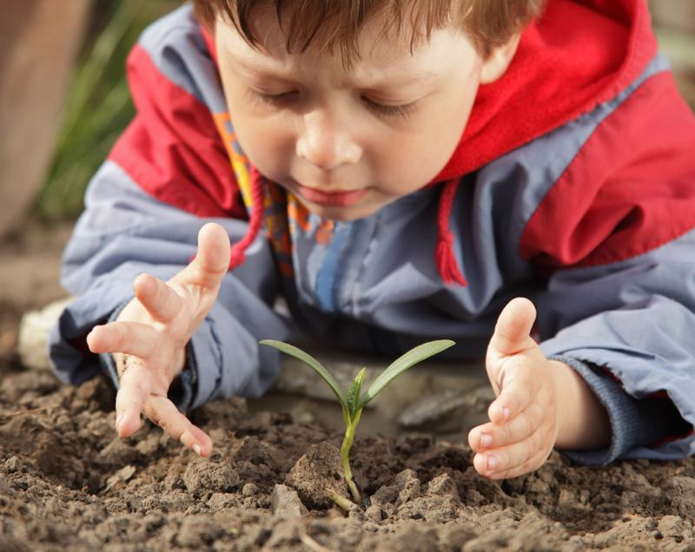
БЕРЕГИТЕ ЭТИ ЗЕМЛИ, ЭТИ ВОДЫ,
ДАЖЕ МАЛУЮ БЫЛИНОЧКУ ЛЮБЯ.
БЕРЕГИТЕ ВСЕХ ЗВЕРЕЙ ВНУТРИ ПРИРОДЫ,
УБИВАЙТЕ ЛИШЬ ЗВЕРЕЙ ВНУТРИ СЕБЯ!
Е.ЕВТУШЕНКО

Slide 4

ЭКОЛОГИЧЕСКОЕ ОБРАЗОВАНИЕ ДОШКОЛЬНИКОВ
ОБРАЗОВАТЕЛЬНАЯ
ОБЛАСТЬ
«ПОЗНАВАТЕЛЬНОЕ
РАЗВИТИЕ»
ОБРАЗОВАТЕЛЬНАЯ
ОБЛАСТЬ
«ФИЗИЧЕСКОЕ
РАЗВИТИЕ»
ОБРАЗОВАТЕЛЬНАЯ
ОБЛАСТЬ
«РЕЧЕВОЕ
РАЗВИТИЕ»
ОБРАЗОВАТЕЛЬНАЯ
ОБЛАСТЬ
«ХУДОЖЕСТВЕННО-
ЭСТЕТИЧЕСКОЕ
РАЗВИТИЕ»
ОБРАЗОВАТЕЛЬНАЯ
ОБЛАСТЬ
«СОЦИАЛЬНО-
КОММУНИКАТИВНОЕ
РАЗВИТИЕ»

Slide 5
УСЛОВИЯ ФОРМИРОВАНИЯ ОПЫТА
НАУЧНО-ИССЛЕДОВАТЕЛЬСКИЕ:
Я.А.Коменский - природа- источник знаний
К.Д.Ушинский – нужно «вести детей в природу»
И.Д.Зверев – экологическое образование – «непрерывный процесс, направленный на формирование нравственно-эстетических отношений, обеспечивающих экологическую ответственность»
А.Н.Захлебный – экологическая культура – это утверждение в сознании и деятельности человека принципов природопользования
С.Н. Николаева – формирование начал экологической культуры – «это становление осознанно-правильного отношения к природе во всем е многообразии, к людям, охраняющим и создающим ее на основе ее богатства материальные и духовные ценности»
МЕТОДИЧЕСКИЕ:
П.Г. Саморукова, П.Г Маневцова «Мир природы и ребенок»
О.А.Воронкевич «Добро пожаловать в экологию»
С.Н.Николаева – круг знаний по формированию у дошкольников представлений о взаимодействии человека с природой
ОРГАНИЗАЦИОННО-ПЕДАГОГИЧЕСКИЕ:
Участие в РМО «Современные технологии экологического воспитания детей дошкольного возраста»
Участие в региональной научно-практической конференции «Мир экологии и национальный проект «Десятилетие детства»: проблемы и перспективы экологического воспитания дошкольников»

Slide 6
АКТУАЛЬНОСТЬ ОПЫТА
Конституция РФ
Статья 58
Закон РФ
«Об охране окружающей природной среды»
Закон РФ
«Об экологической безопасности России»
Закон РФ
«Об экологическом образовании обучающихся в образовательных учреждениях РФ»
ПРИНЦИПЫ ЭКОЛОГИЧЕСКОГО ВОСПИТАНИЯ:
Процесс формирования ответственного отношения к природе является составной частью общей системы воспитания
Процесс эффективности экологического воспитания строится на взаимосвязи глобального, регионального и краеведческого подходов к раскрытию современных экологических проблем
В основе формирования бережного отношения к природе лежит единство интеллектуального, эмоционального восприятия окружающей среды и практической деятельности по ее улучшению
Процесс формирования экологического воспитания дошкольников опирается на принципы систематичности, непрерывности и междисциплинарности.
АНАЛИЗ ОБРАЗОВАТЕЛЬНОГО ПРОЦЕССА В ДОО:
Для детей характерно неустойчивое отношение к животным и растениям
Наряду с позитивными действиями дети могут проявлять небрежность и даже агрессивность
Дети по собственной инициативы не проявляют желание общаться с живыми существами
Дети понимают, что нельзя наносить природным объектам вред, но не осознают почему
Не выполняют правила гуманного взаимодействия с природой

Slide 7
ТЕОРЕТИЧЕСКОЕ ОБОСНОВАНИЕ ОПЫТА
«Опыт показывает, что добрые чувства должны уходить своими корнями в детство, а человечность, доброта, ласка, доброжелательность рождается в труде, заботах, волнениях о красоте окружающего мира»
В.А.Сухомлинский
«Экологическое сознание требует подкрепления чувством, эмоционально целостным, глубоко нравственным отношением к природе. Вся нравственная направленность ребенка должна быть ориентирована на развитие таких чувств и состояний как любовь, переживания общения с природой»
Б.Т.Лихачев
Показатели экологической воспитанности дошкольников (Л.Н.Прохорова):
Усвоение норм и правил экологически обоснованного взаимодействия с окружающей средой, трансформация значительной их части в привычки ребенка;
Наличие потребности в приобретении экологических знаний, ориентация на практическое их применение;
Потребность в общении с представителями животного и растительного мира, бережного отношения ко всему окружающему;
Проявление эстетических чувств, умения и потребности видеть и понимать прекрасное;
Проявление инициативы в решении экологических проблем ближайшего окружения

Slide 8
В акцию включены все субъекты образовательного процесса
Способствуют не механическому запоминанию правил поведения в природе, а трансформацию знаний в отношения
Реализация принципов интеграции системности
Природоохранная акция
Направлены на формирование активной жизненной позиции
Развитие положительного эмоционального отношения к природе

Slide 9
ЦЕЛЬ:
Создание благоприятных условий, способствующих формированию начал экологической культуры у детей седьмого года жизни средствами природоохранных акций
ЗАДАЧИ:
Формирование у детей представлений о взаимосвязи человека с природой, правилах и нормах взаимодействия с нею;
Воспитания гуманного, бережного, эмоционально-положительного отношения к природе;
Формирование у дошкольников навыков природоохранной деятельности;
Развитие у дошкольников инициативы и самостоятельности по охране окружающей среды;
Создание развивающей предметно – пространственной среды, способствующей формированию начал экологической культуры дошкольников;
Активизация работы по психолого-педагогической поддержке семьи в вопросах формирования начал экологической культуры дошкольников.

Slide 10

ВЕДУЩАЯ ПЕДАГОГИЧЕСКАЯ ИДЕЯ ОПЫТА
Формирование начал экологической культуры, системы экологических знаний в процессе проведения природоохранных акций с детьми седьмого года жизни, правильного отношения непосредственно к самой природе во всем ее многообразии, отношения к себе, как части природы.

Slide 11
ДЕЯТЕЛЬНОСТНЫЙ АСПЕКТ ОПЫТА
I ЭТАП:
изучение методической литературы и передового педагогического опыта по проблеме
подбор методик и диагностик для определения уровня сформированности экологической культуры детей
организация диагностики
анкетирование родителей «Экологическое воспитание в семье»
разработка перспективного плана природоохранных акций

Slide 12
РЕЗУЛЬТАТЫ ДИАГНОСТИКИ НА ПЕРВОМ ЭТАПЕ

Slide 13
ДЕЯТЕЛЬНОСТНЫЙ АСПЕКТ ОПЫТА
2 ЭТАП
ПРИРОДООХРАННЫЕ АКЦИИ
ПОДГОТОВИТЕЛЬНЫЙ ЭТАП
ПОЗНАВАТЕЛЬНО-ИССЛЕДОВАТЕЛЬСКИЙ ЭТАП
ПРАКТИЧЕСКИЙ ЭТАП
ПРОПАГАНДИСТСКИЙ ЭТАП

Slide 14
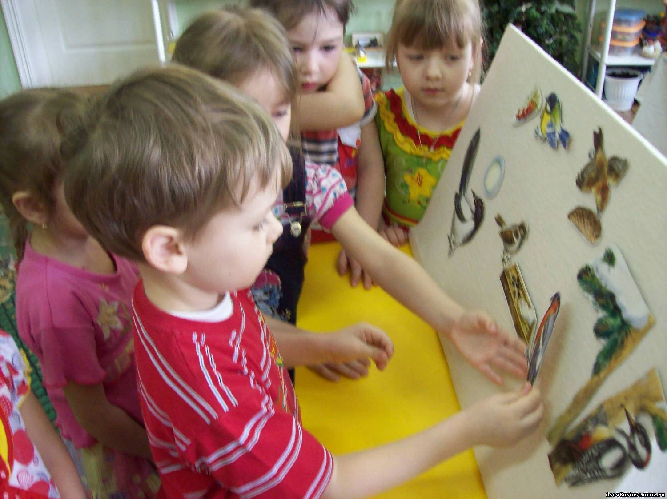
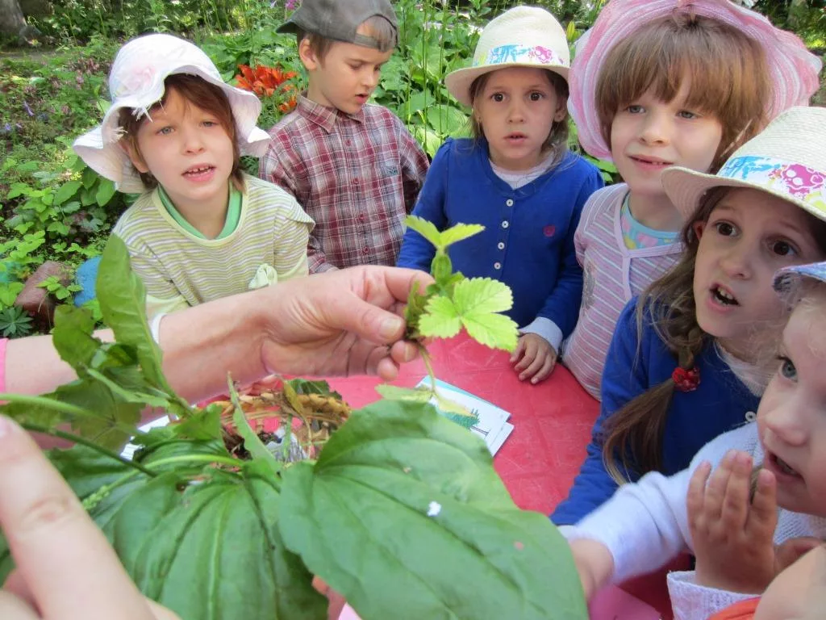
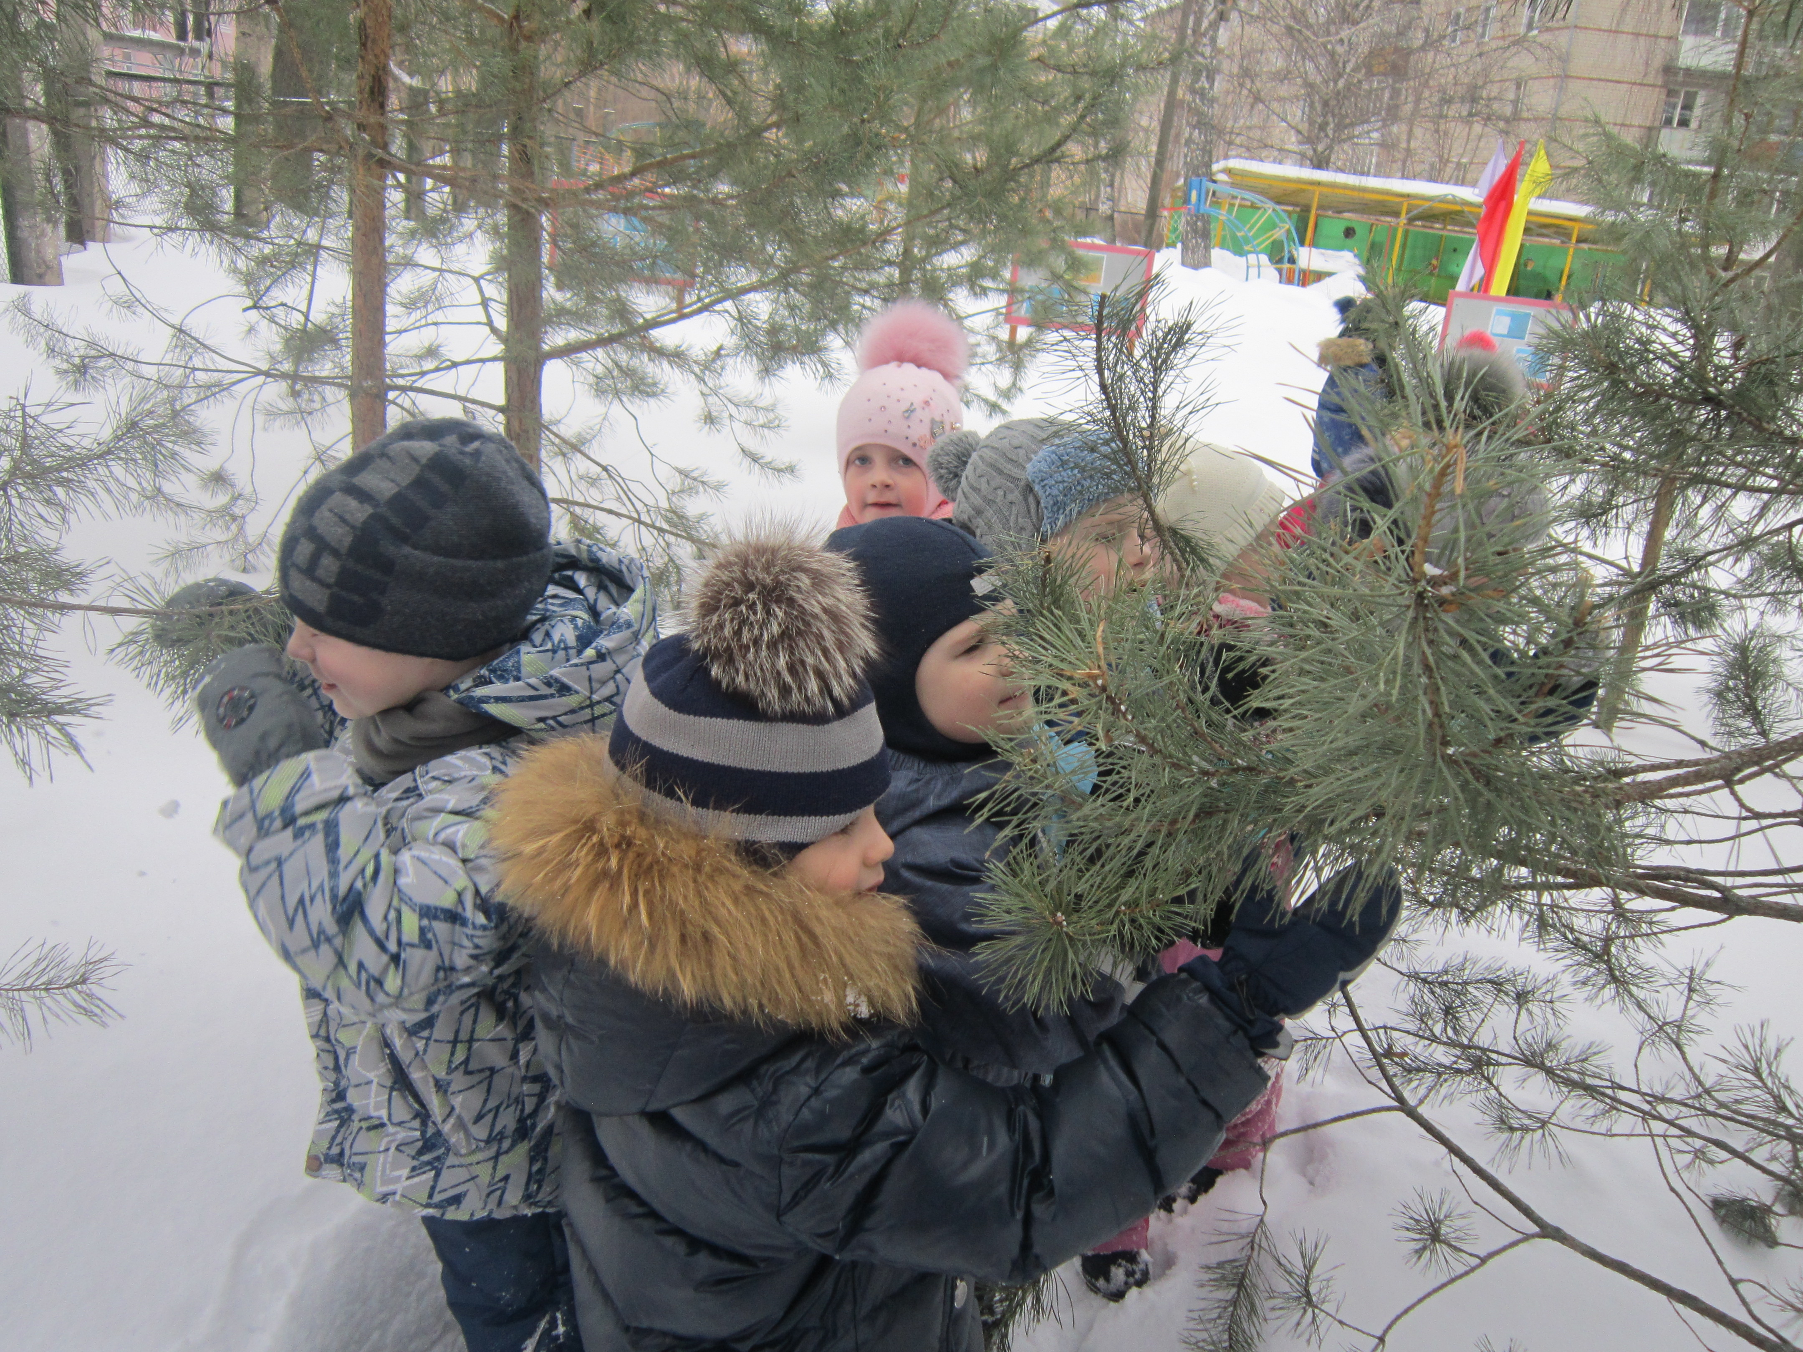
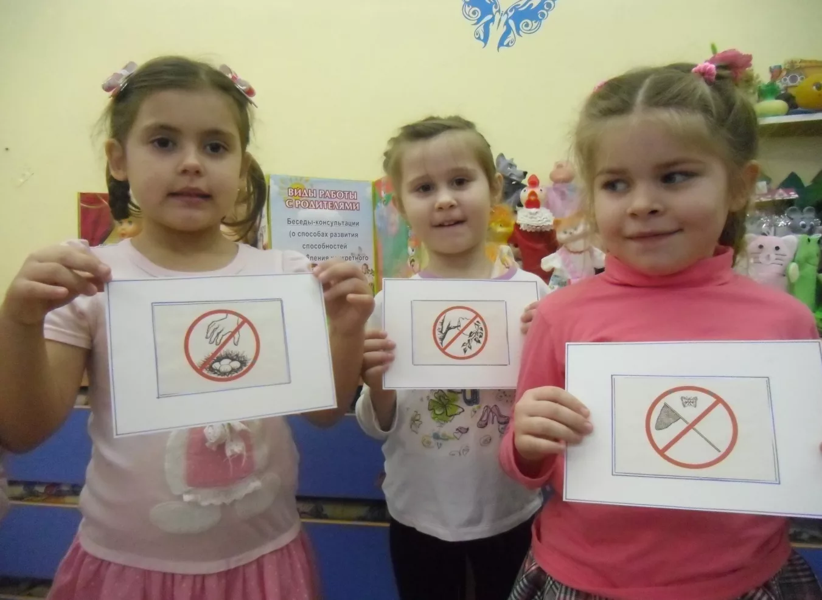
ПОДГОТОВИТЕЛЬНЫЙ
ЭТАП
АКЦИИ
Наблюдения за растениями в зоне леса
Моделирование «Птицы нашего края!
Экскурсия в зону леса зимой
Дидактическая игра «Экологические знаки»

Slide 15
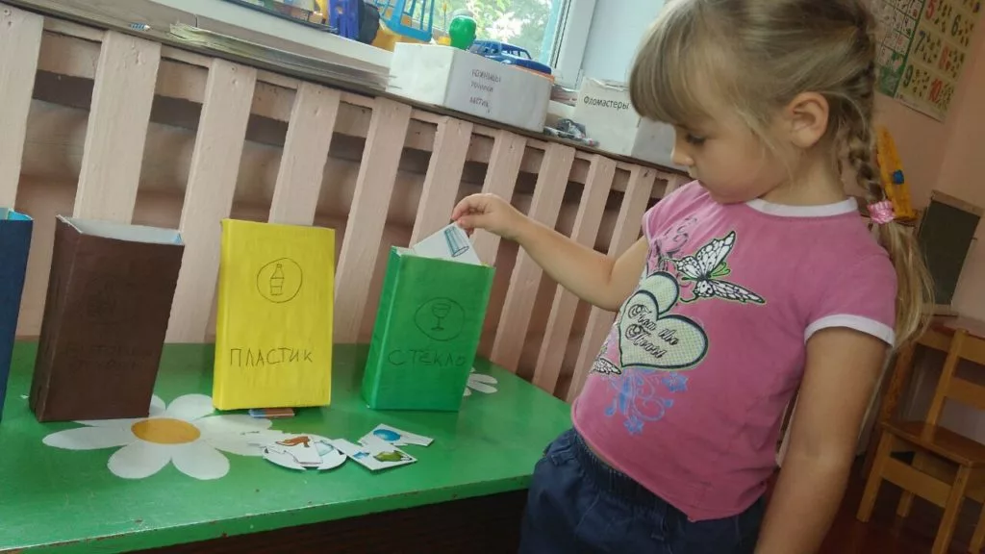
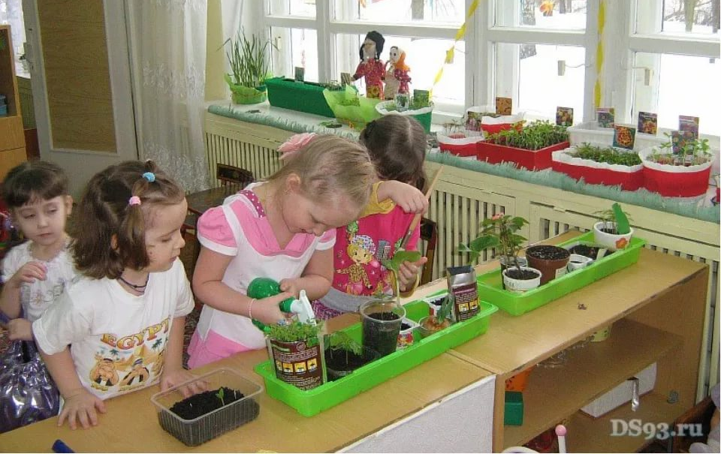
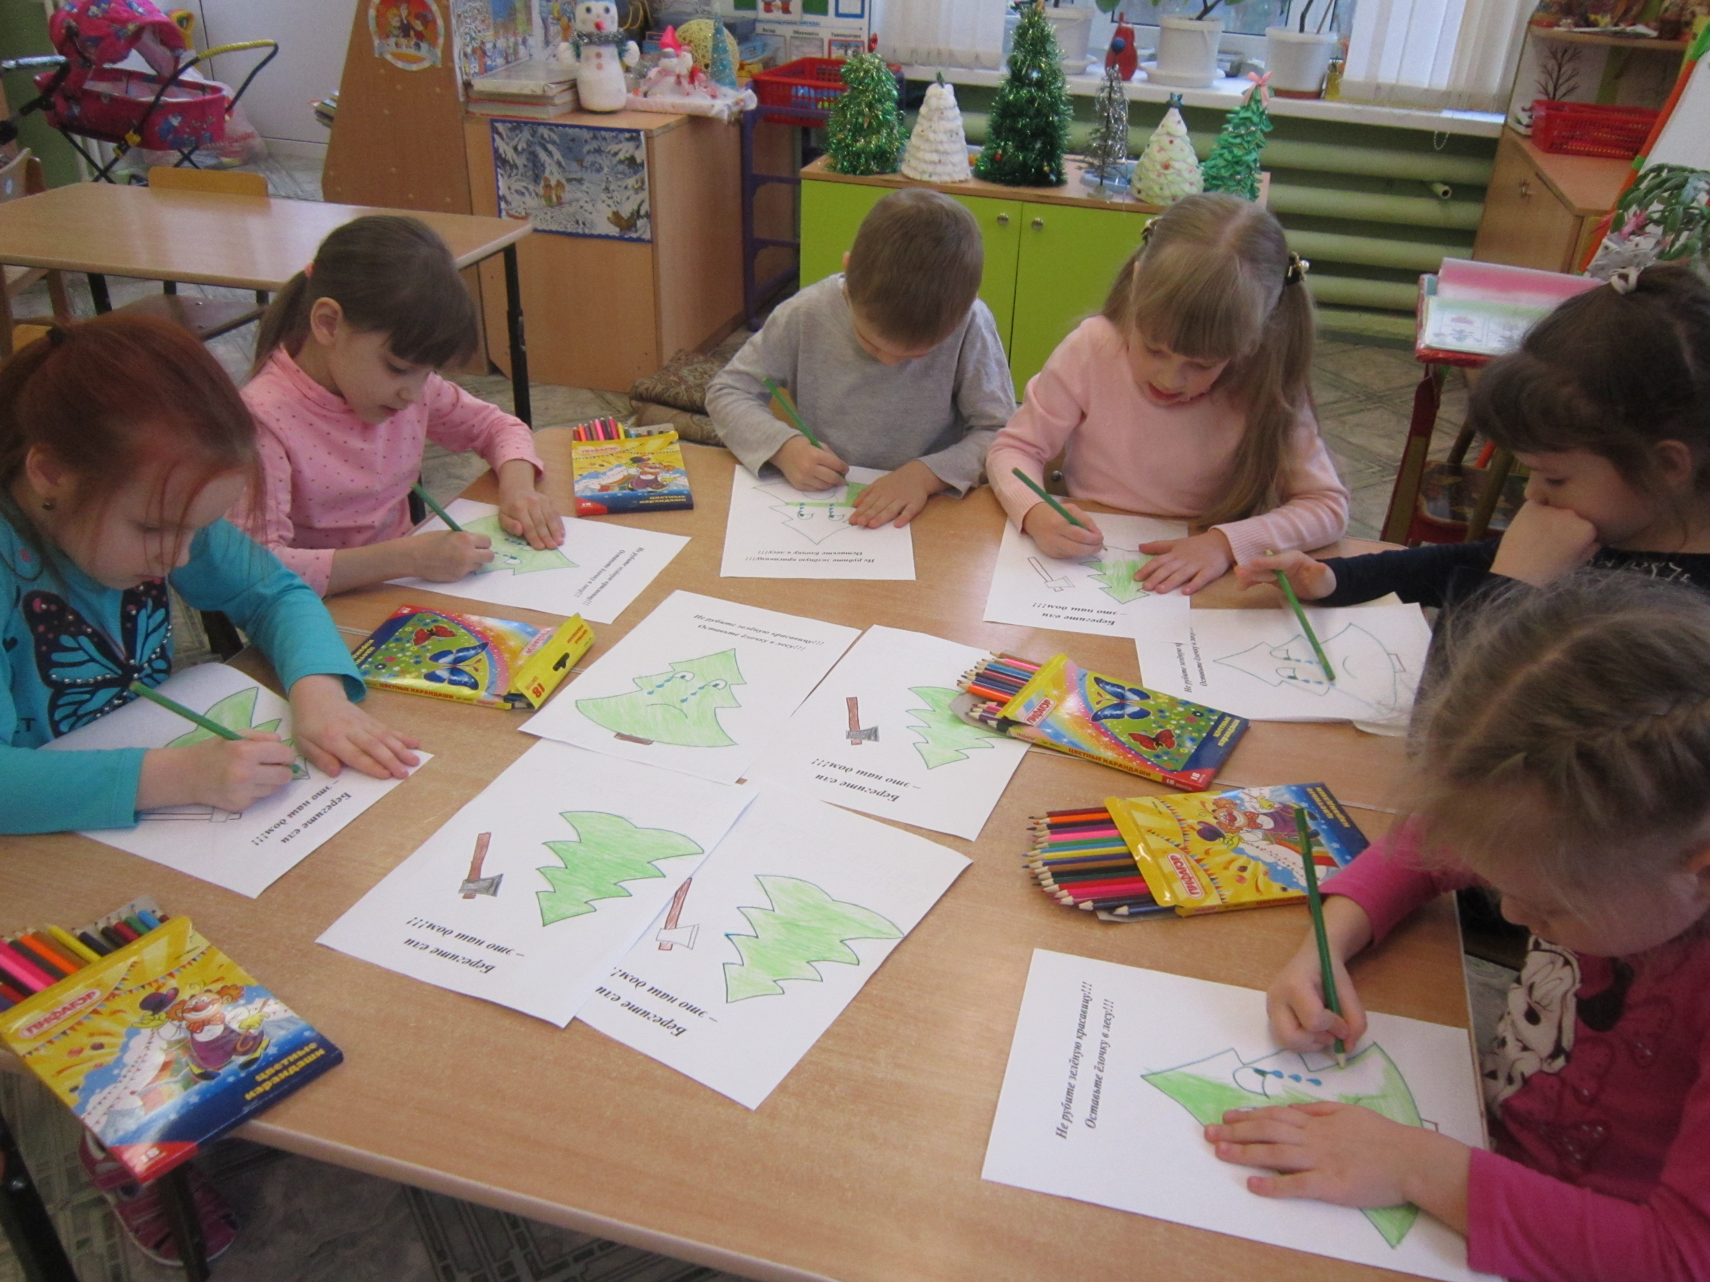
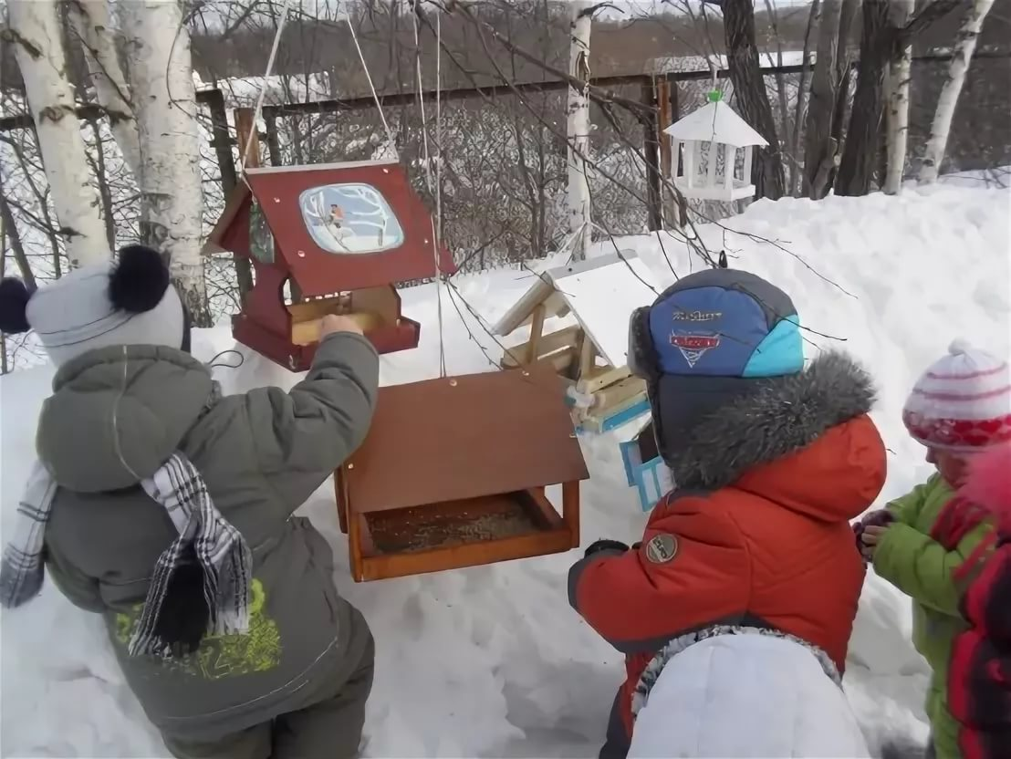
ПОЗНАВАТЕЛЬНО-
ИССЛЕДОВАТЕЛЬСКИЙ
ЭТАП
АКЦИИ
Познавательно-исследовательская
деятельность «Разделяем мусор»
Экспериментирование «Живое семечко»
Изготовление листовок
«Не рубите елочку зимой»
Познавательно-исследовательская
деятельность «Семечко для птички»

Slide 16
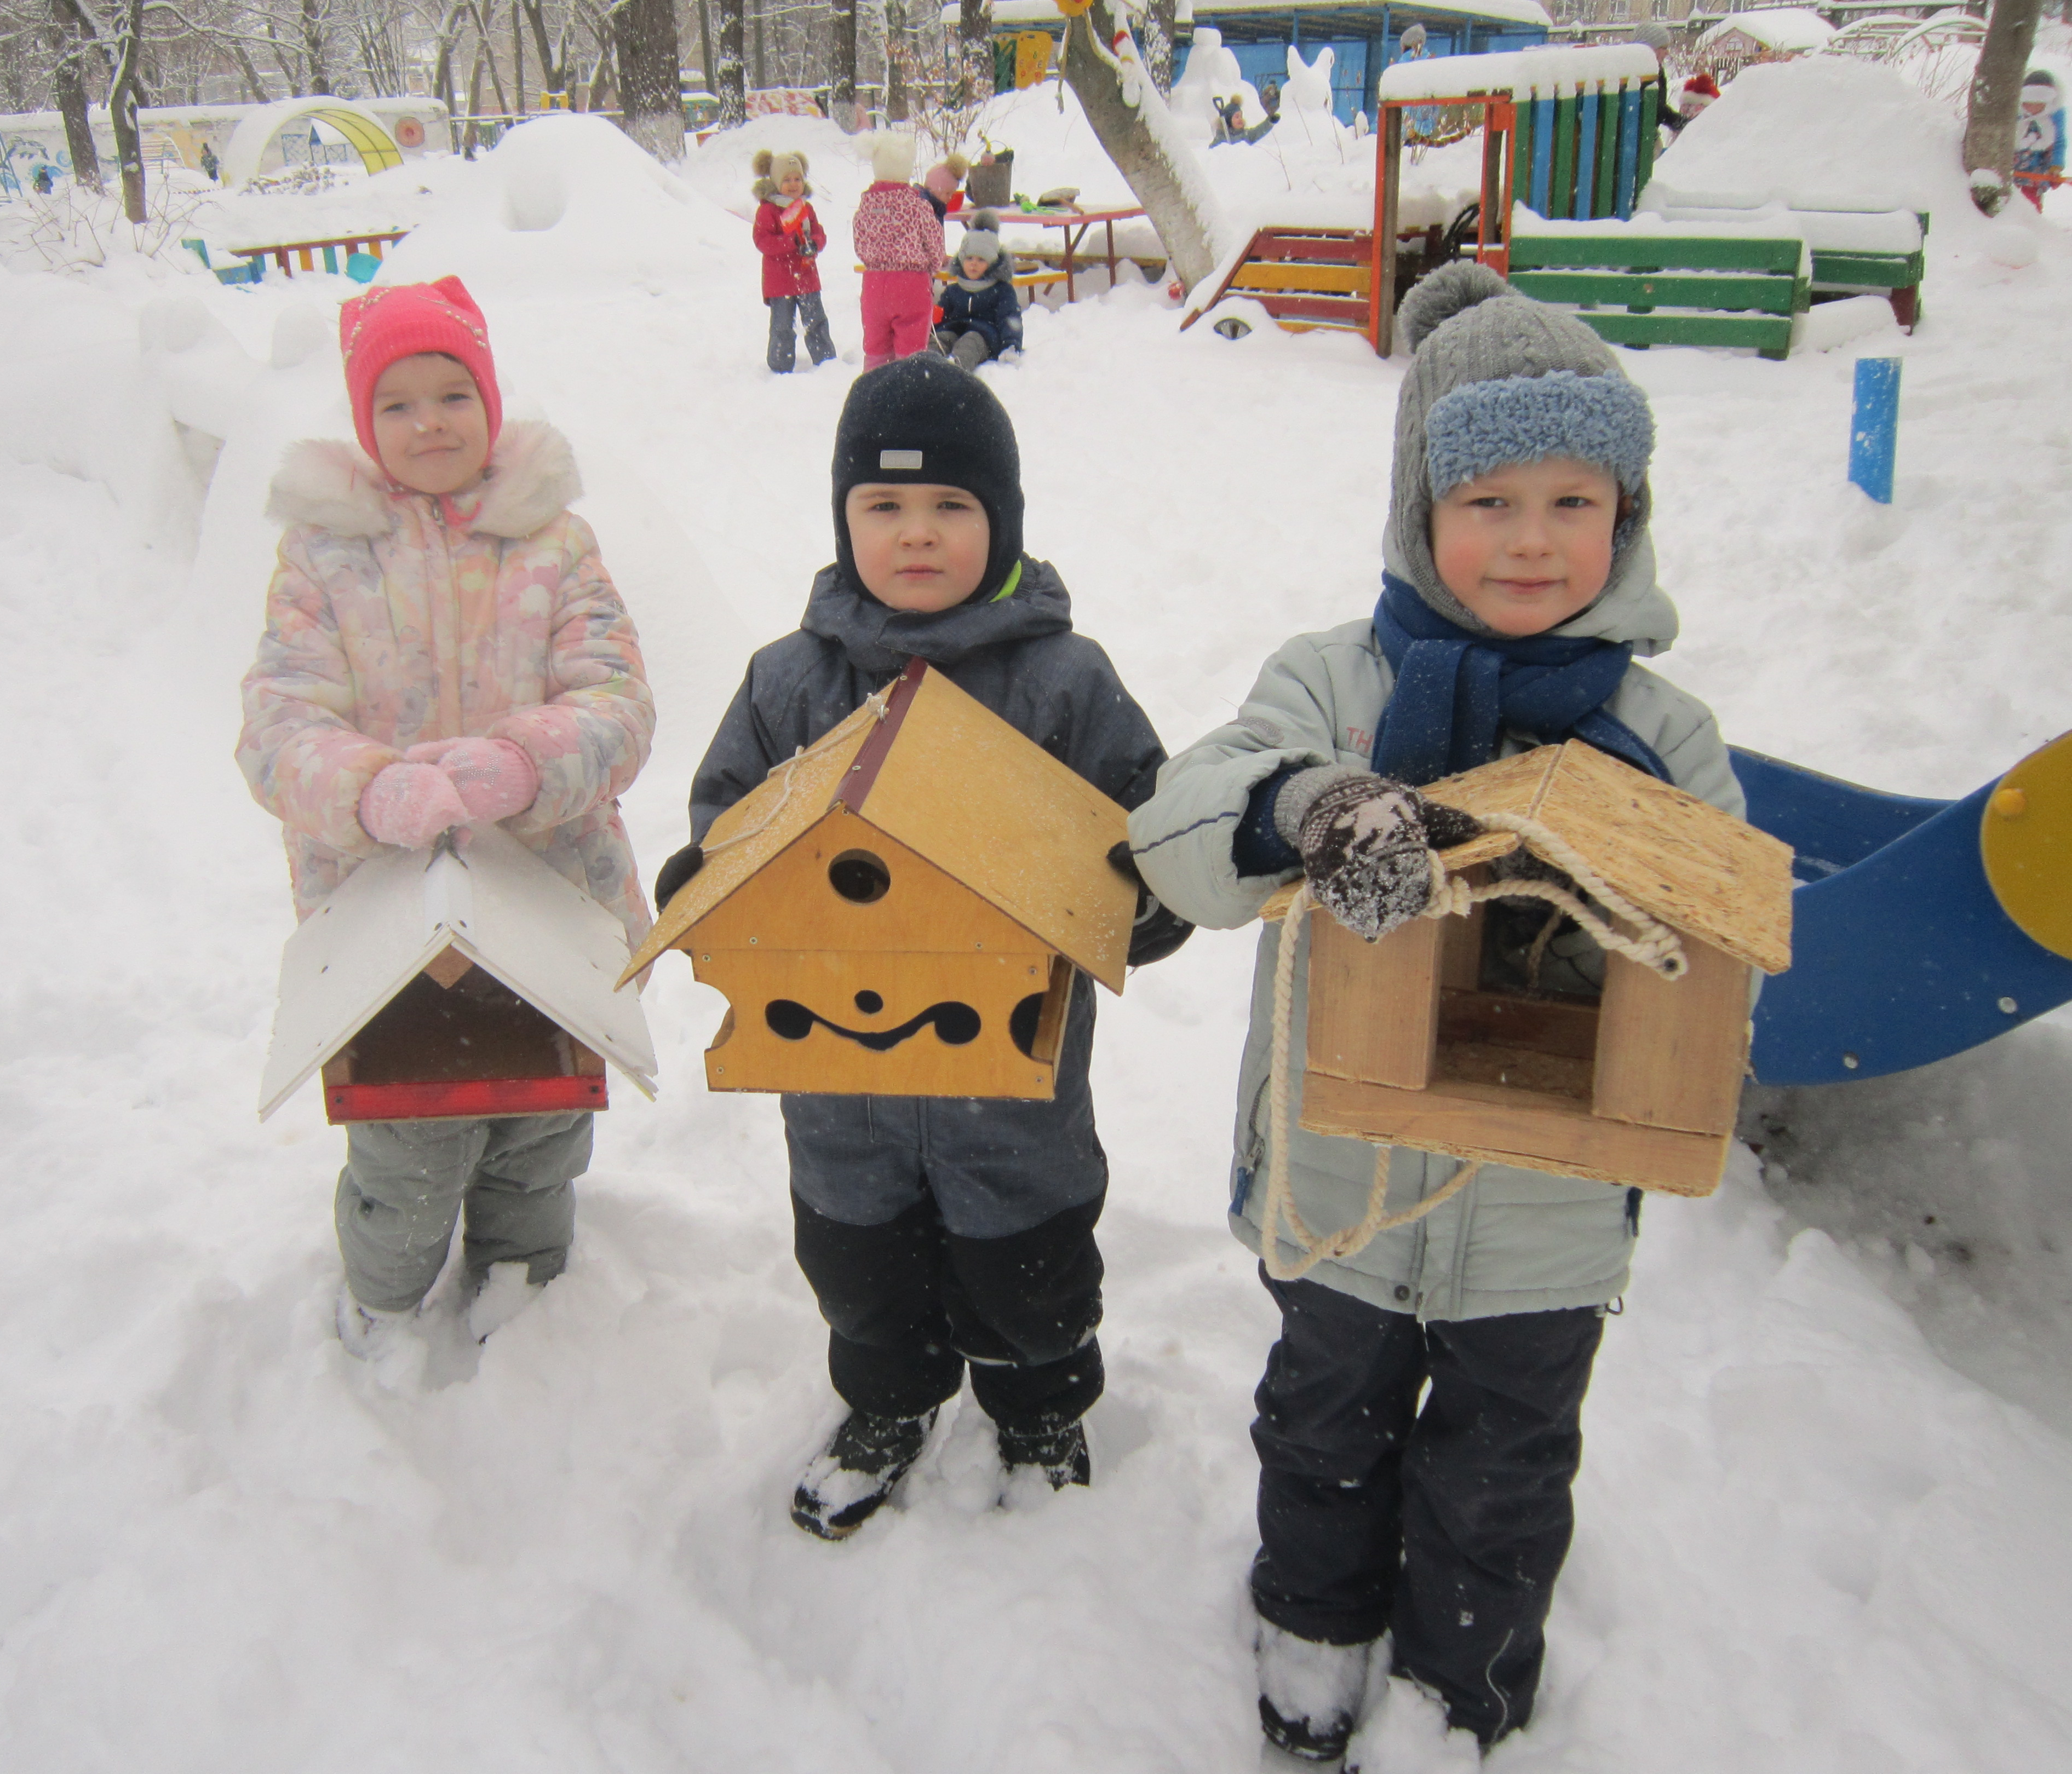
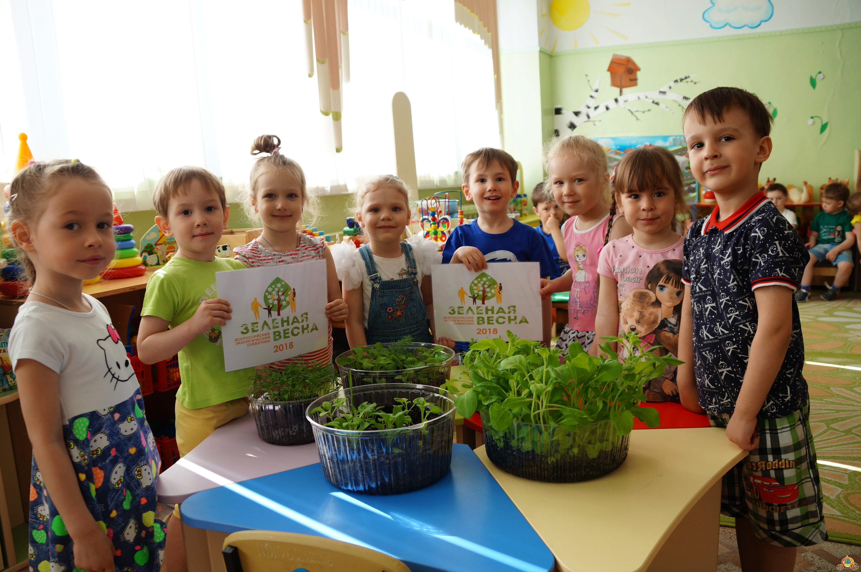
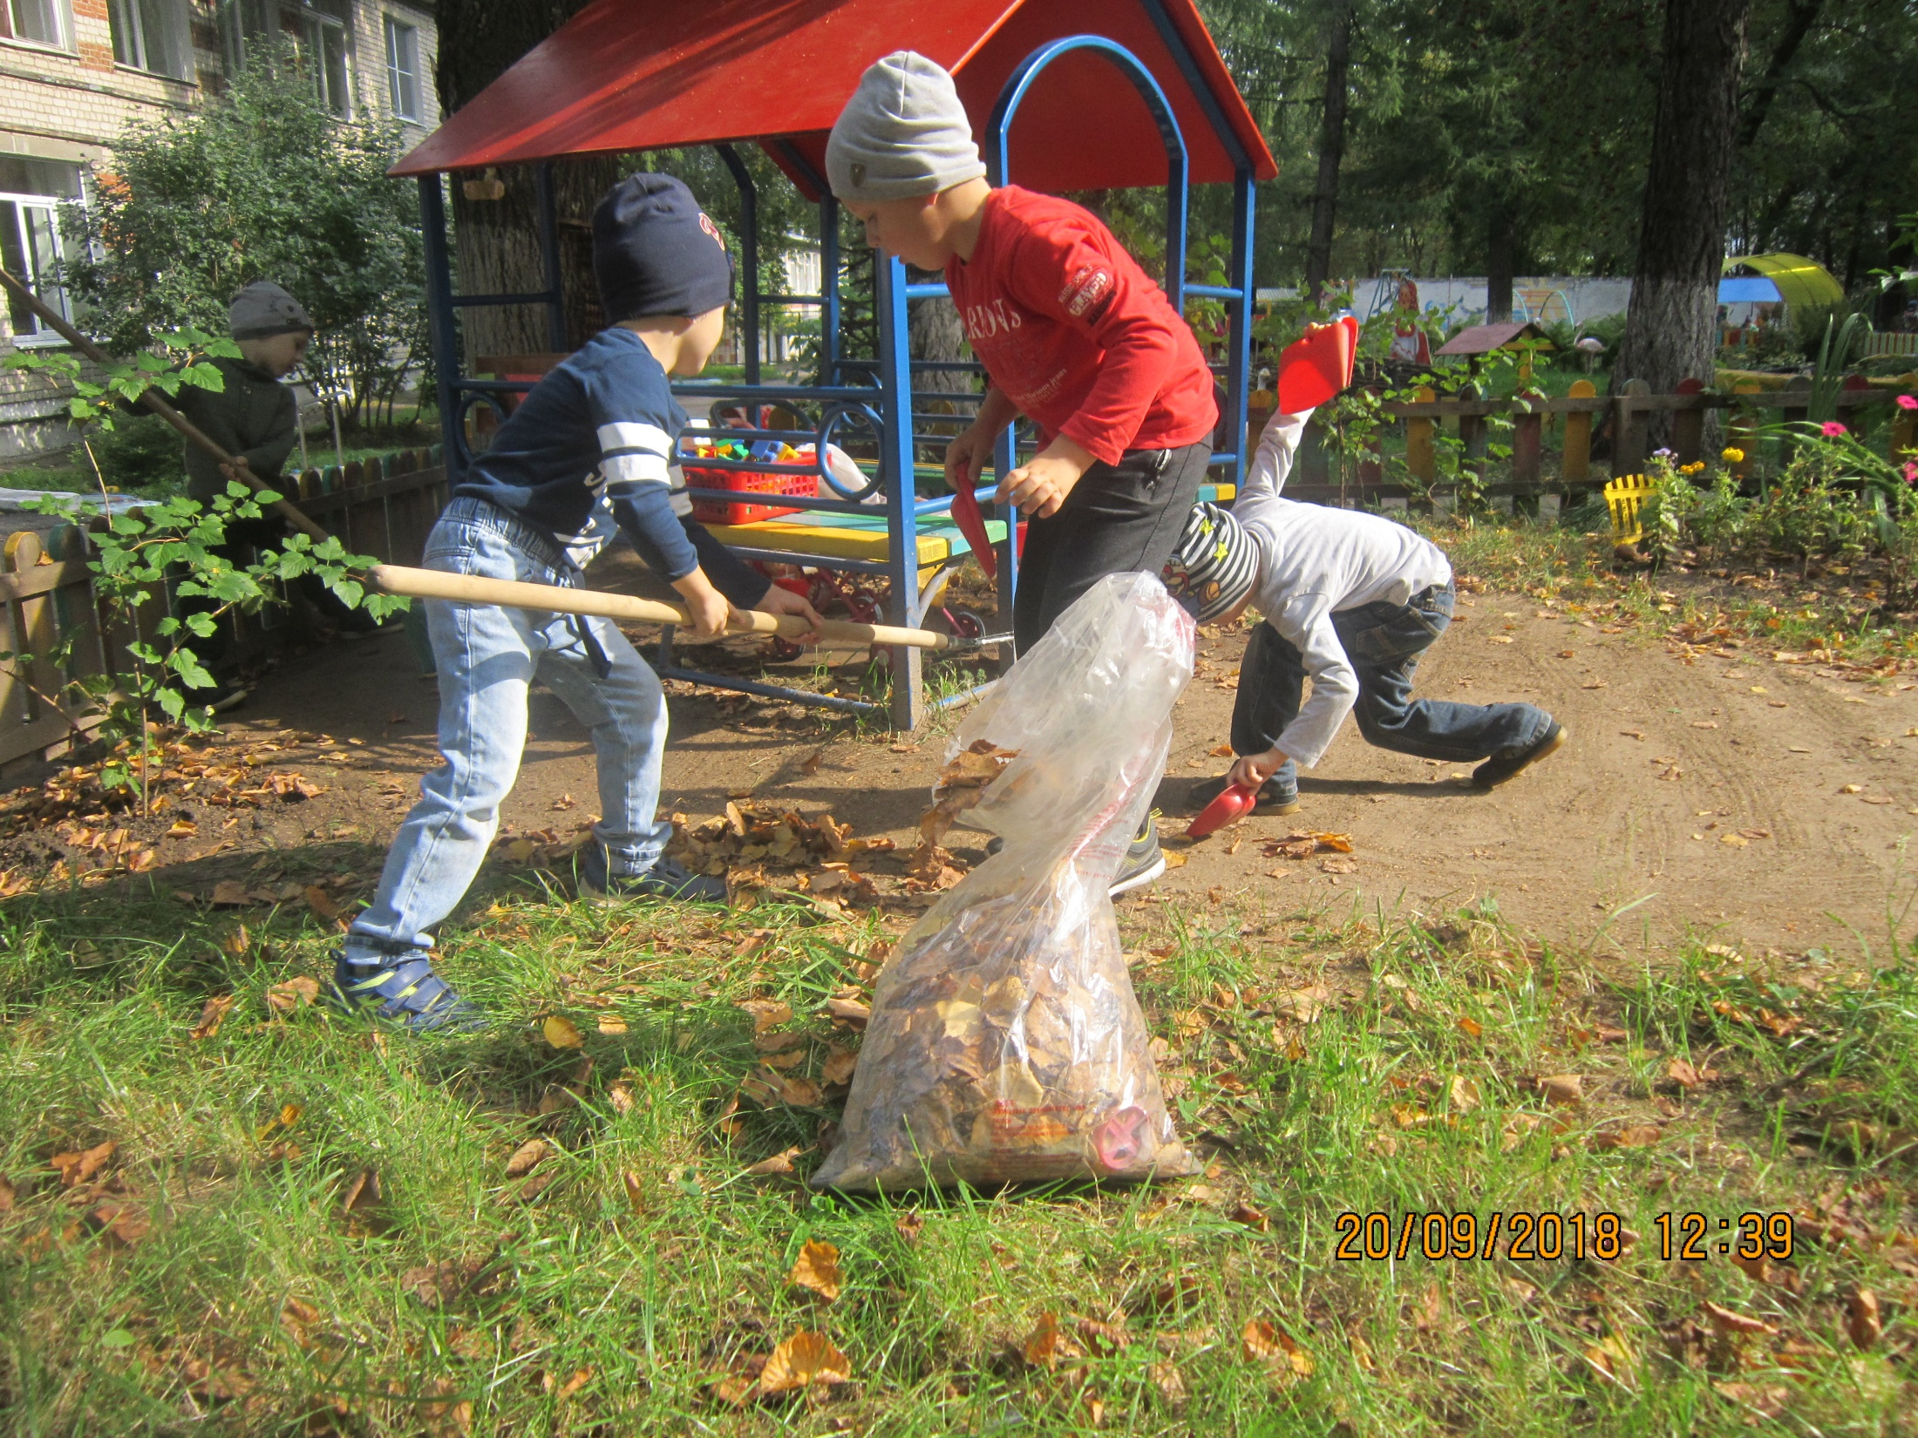
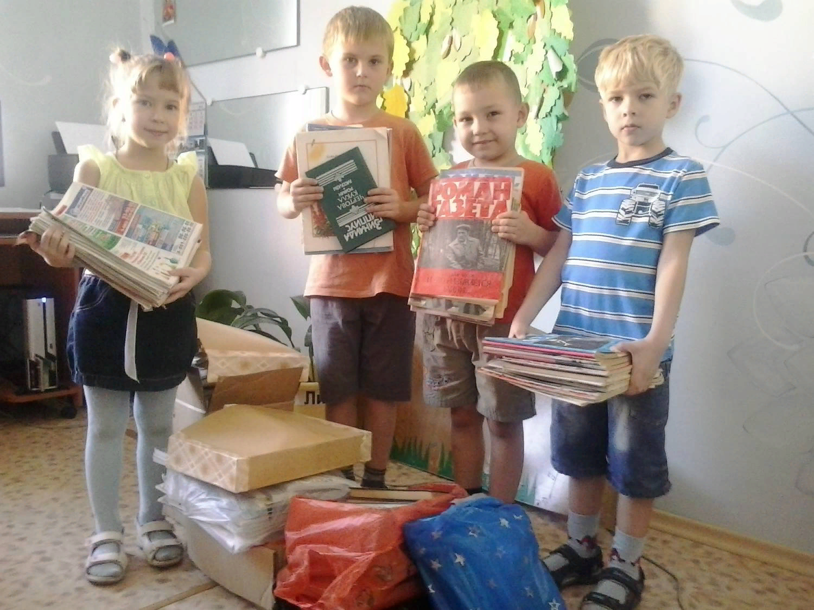
ПРАКТИЧЕСКИЙ
ЭТАП
АКЦИИ
Кормушки для «птичьей столовой»
Акция «Зеленая весна – 2019»
Трудовой десант на участке ДОУ
Сбор макулатуры в детском саду

Slide 17
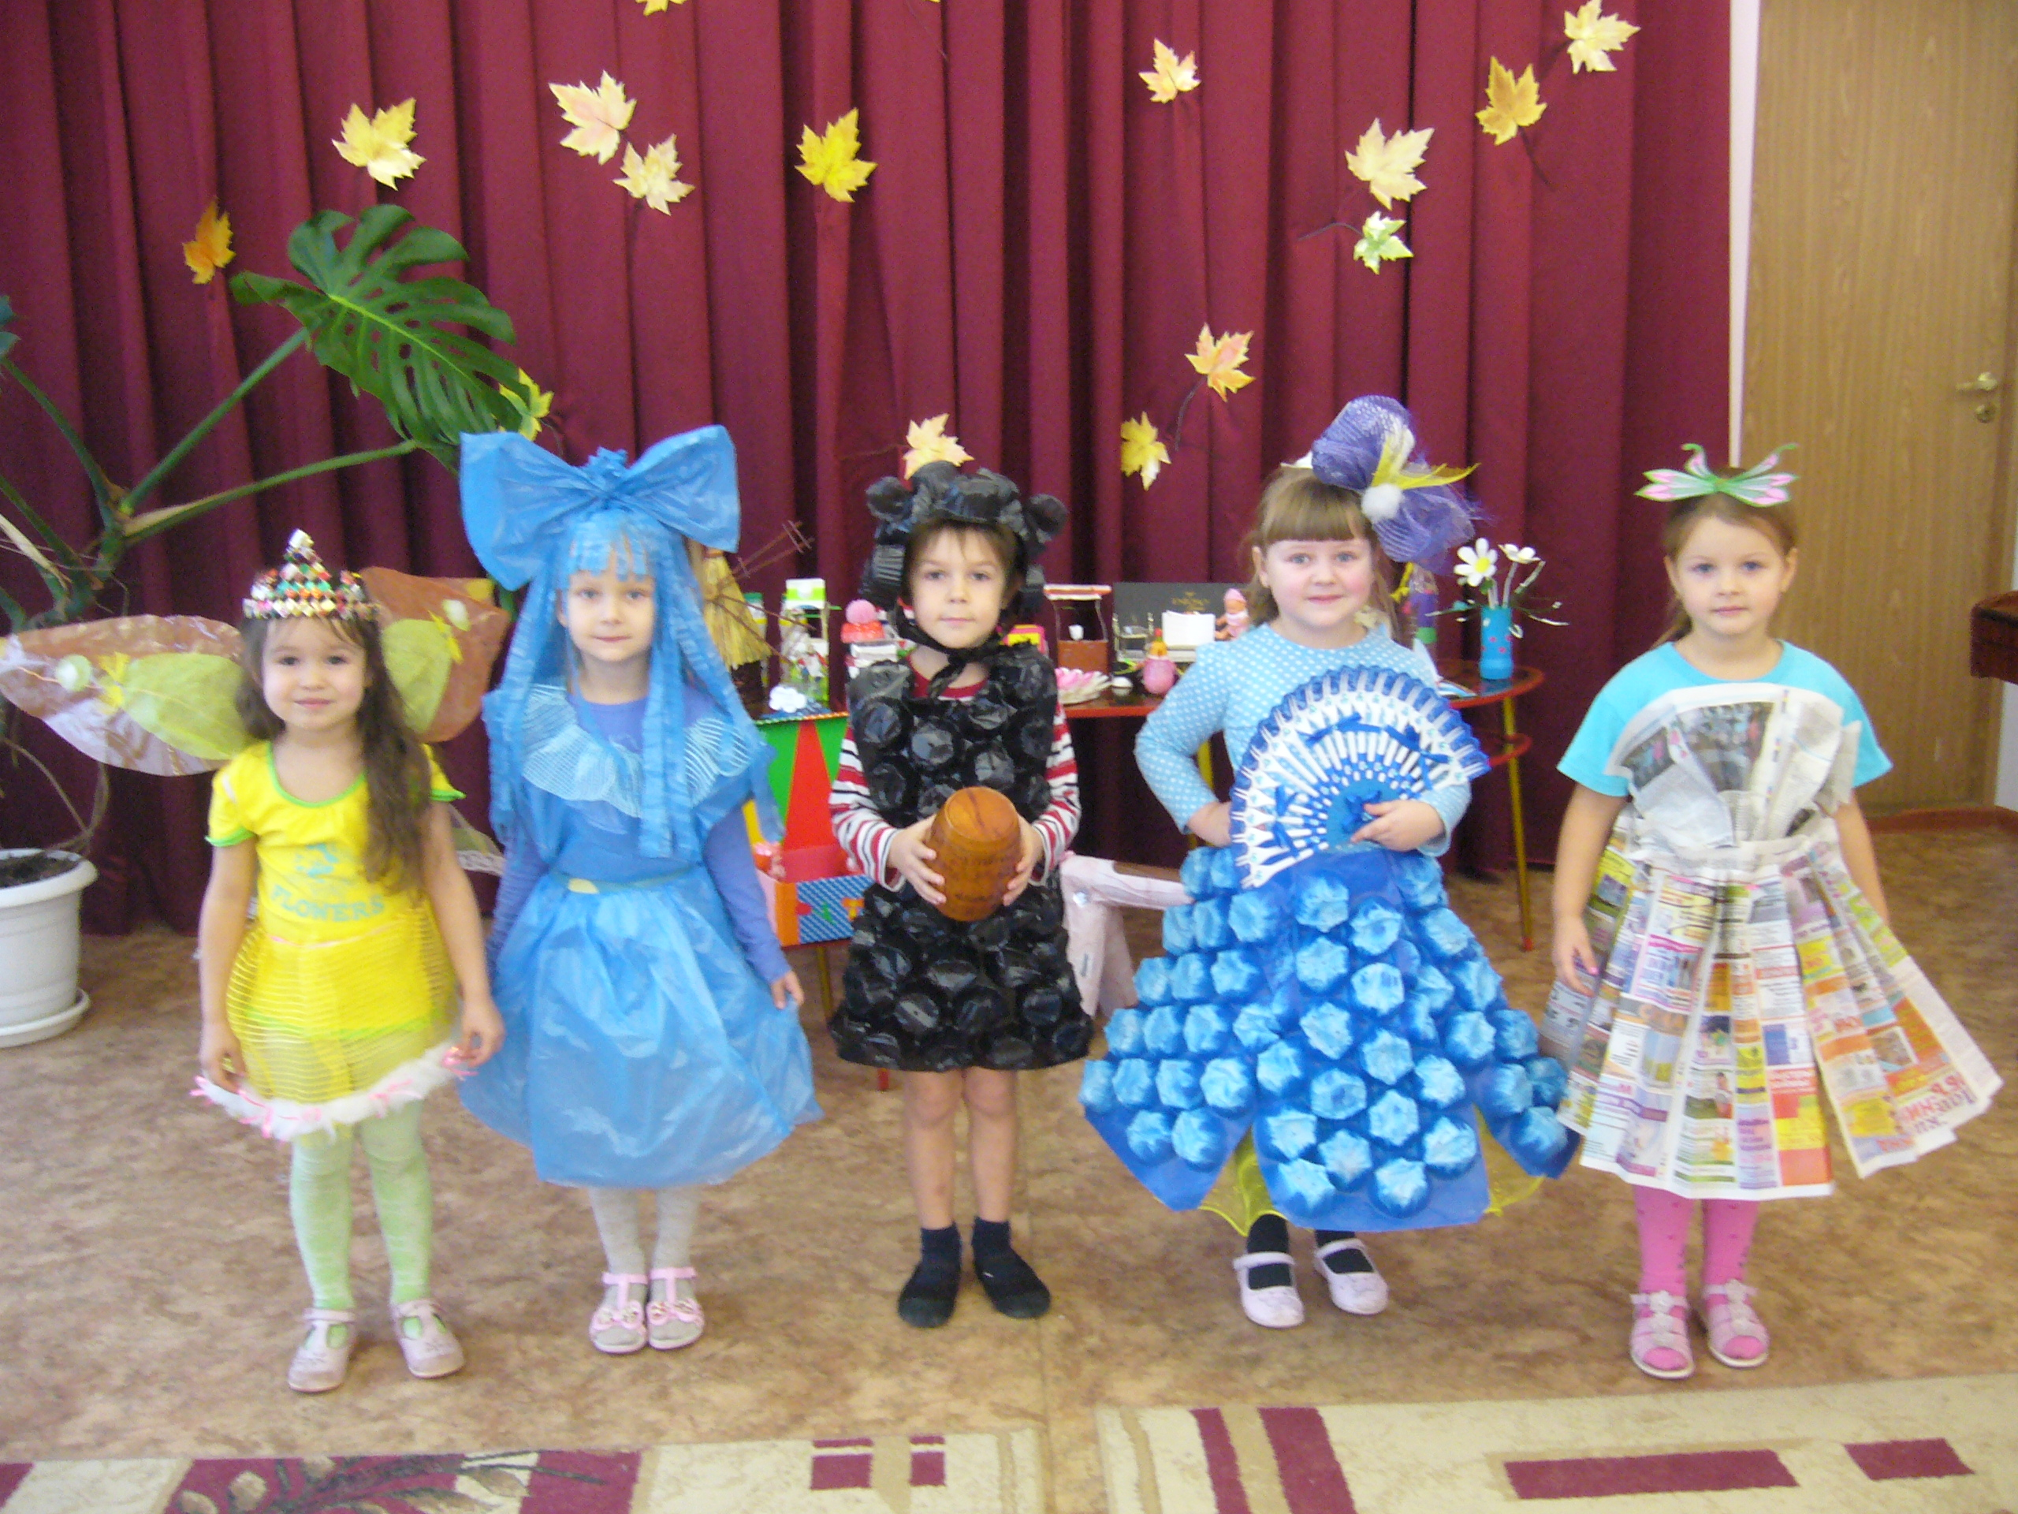
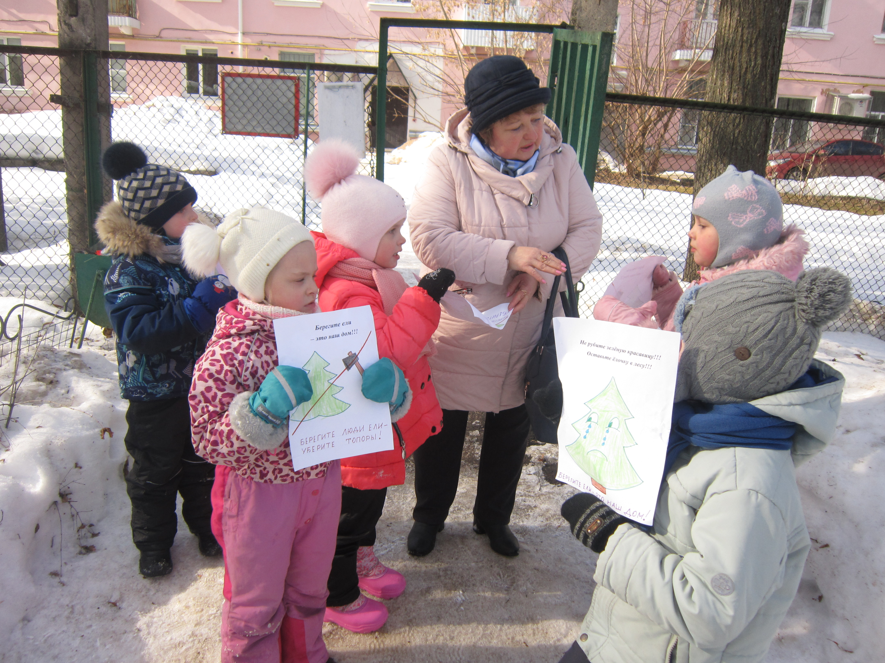
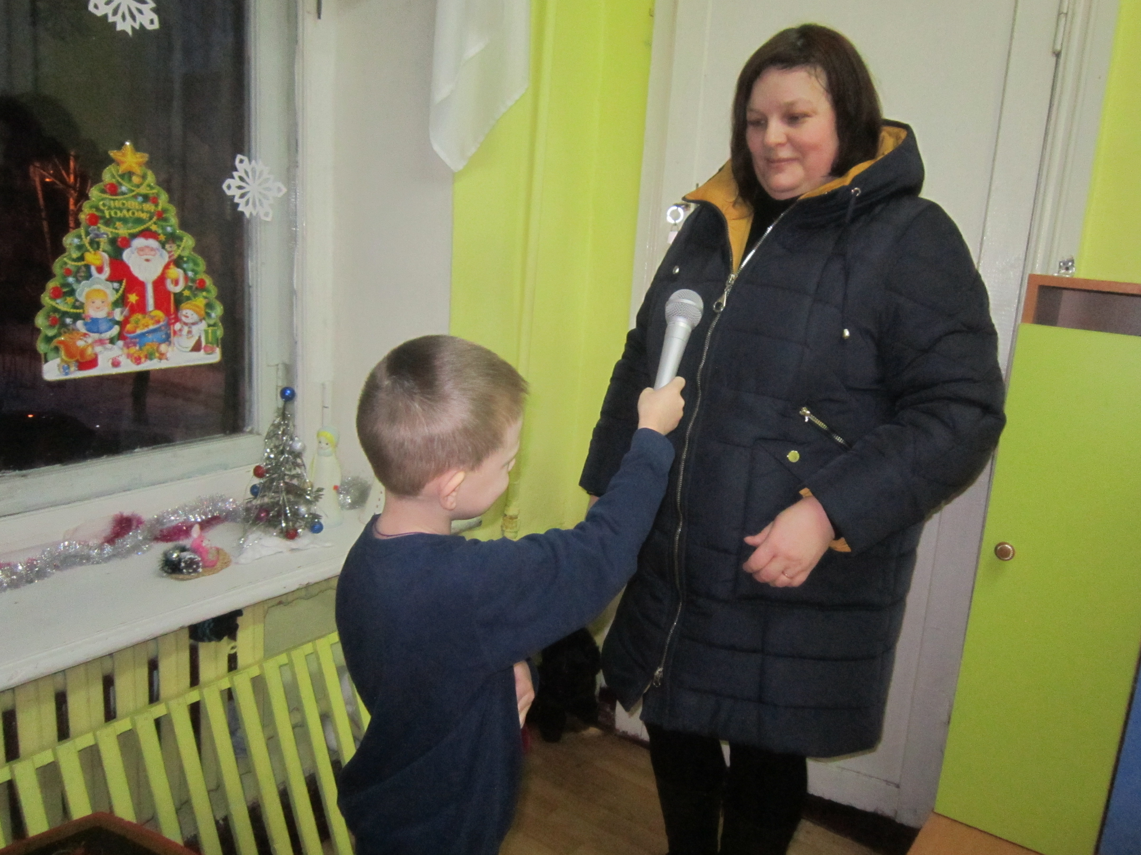
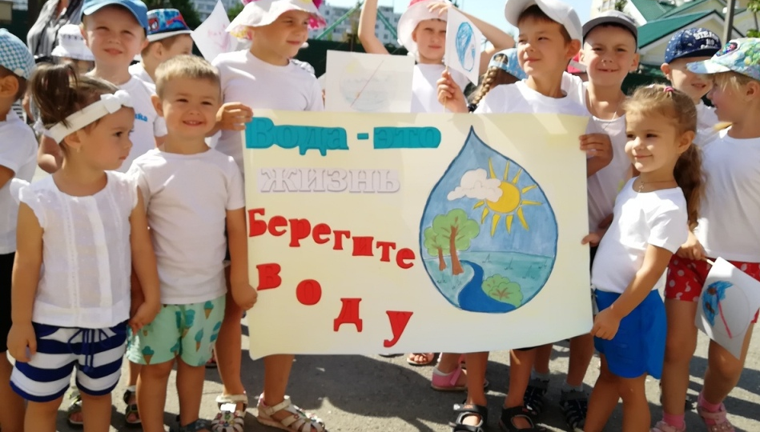
ПРОПАГАНДИСТСКИЙ
ЭТАП
АКЦИИ
Мусорное дефиле
Раздача листовок родителям
Интервью с родителями
«Спасем лес вместе»
Презентация плаката «Берегите воду»

Slide 18
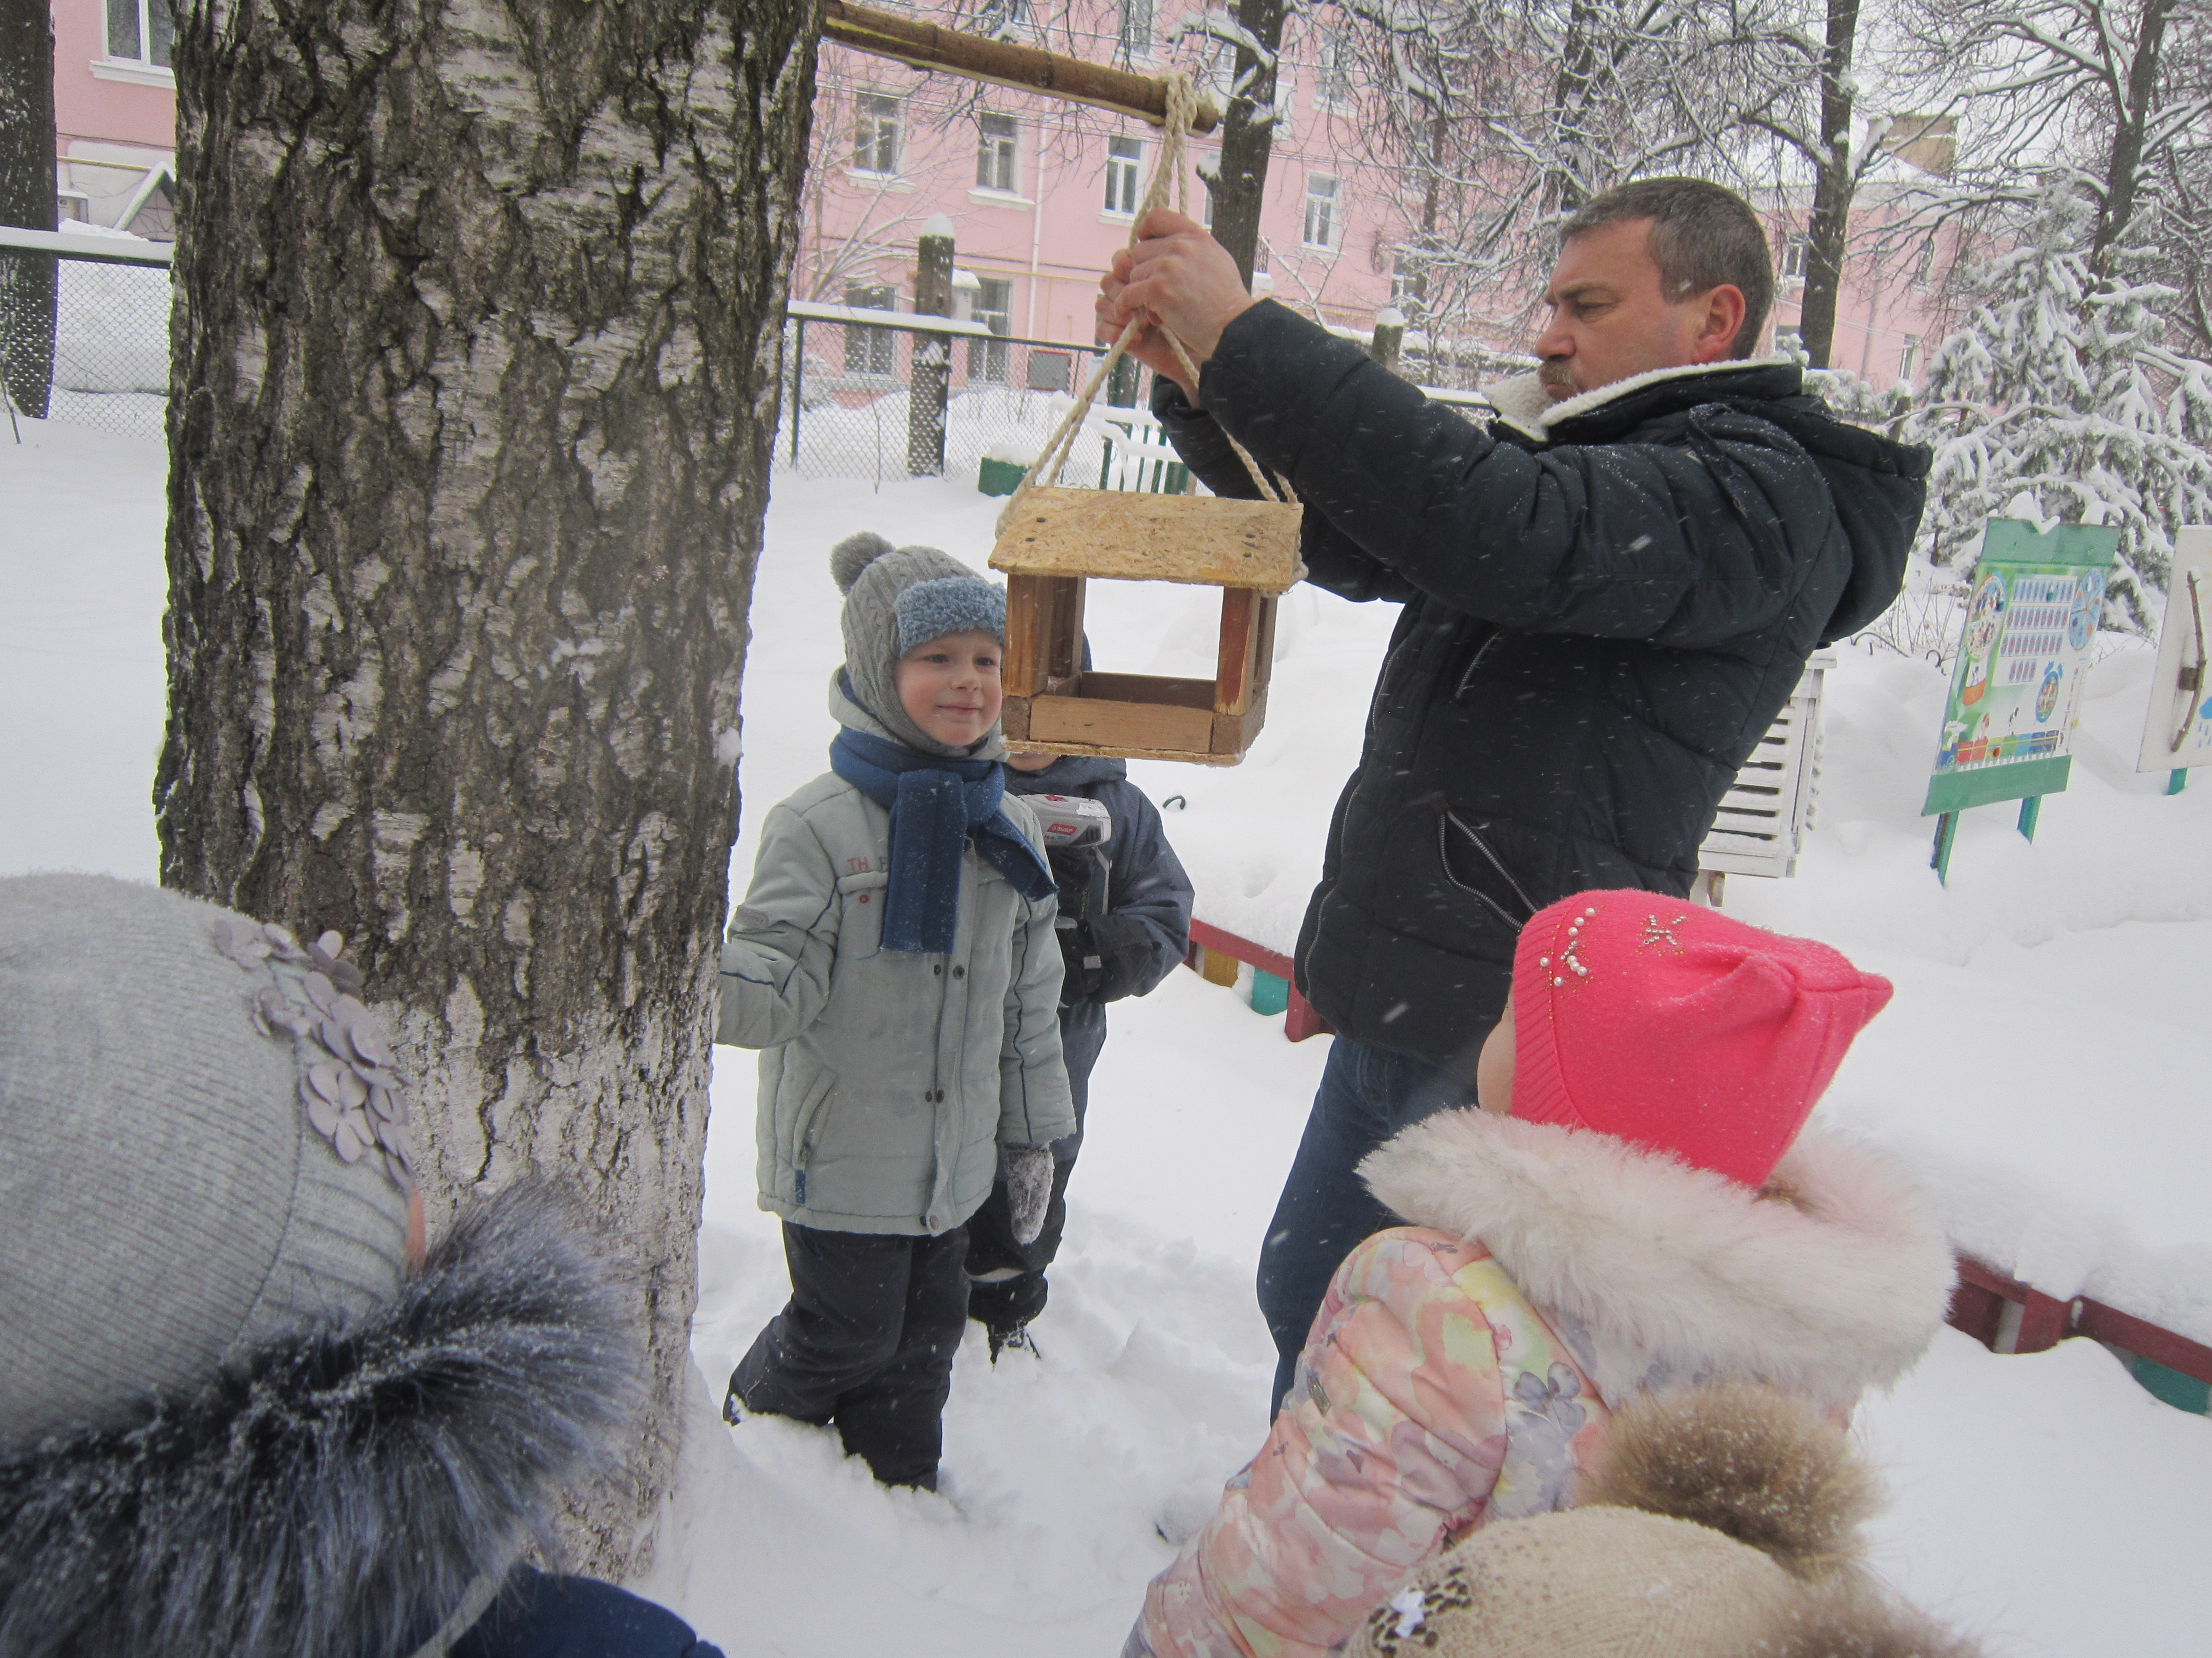
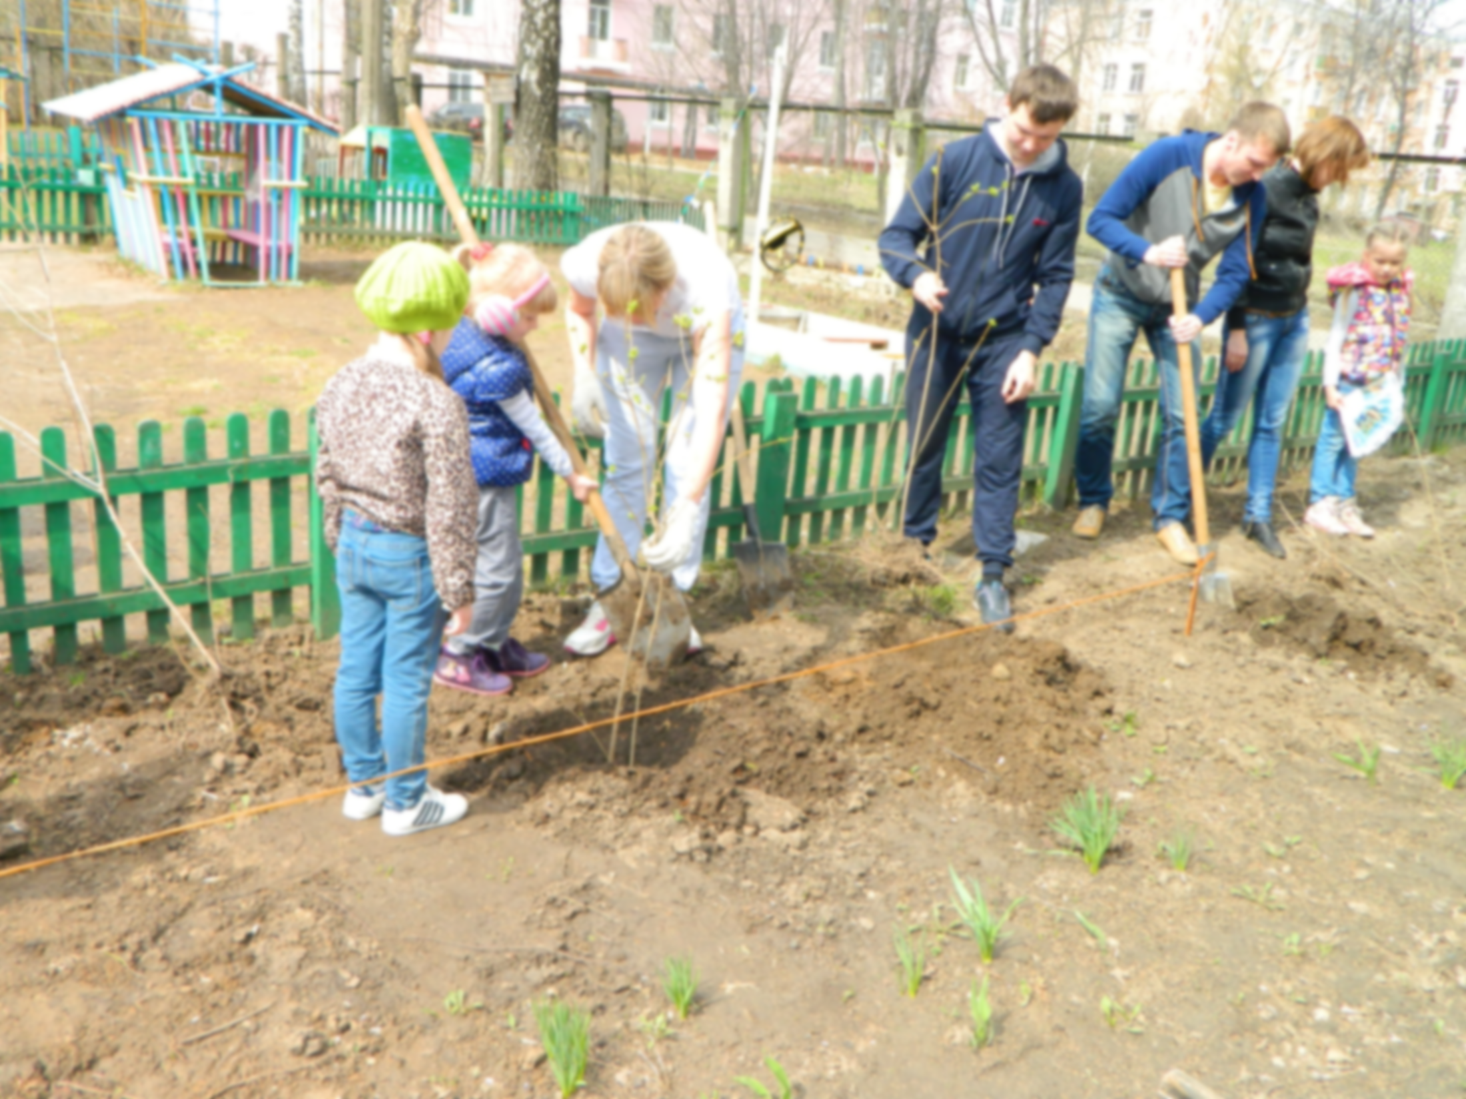
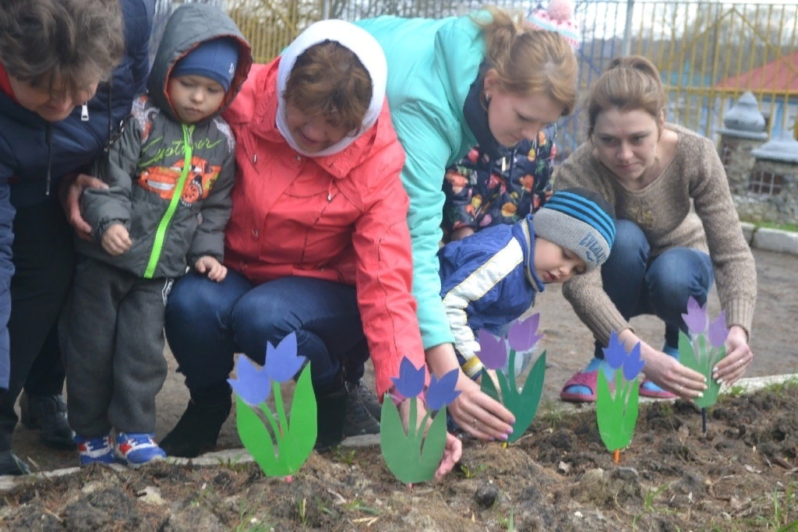
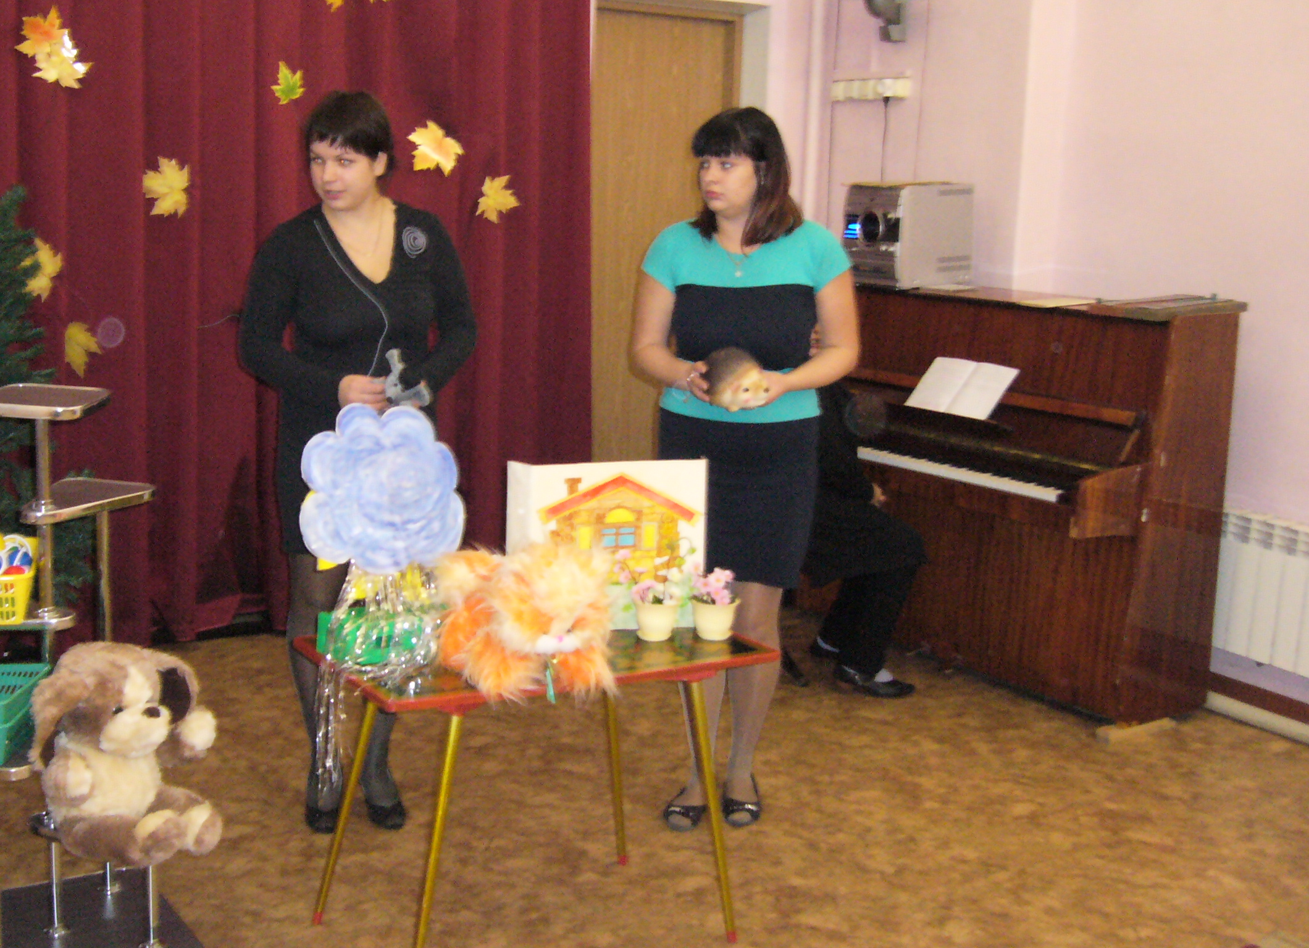
УЧАСТИЕ РОДИТЕЛЕЙ
В ПРИРОДООХРАННЫХ
АКЦИЯХ
Изготовление папами кормушек
Посадка «Сиреневой аллеи»
Акция «Зеленая весна – 2019»
Совместная посадка цветочных клумб
Конкурс «Экоигрушка»

Slide 19
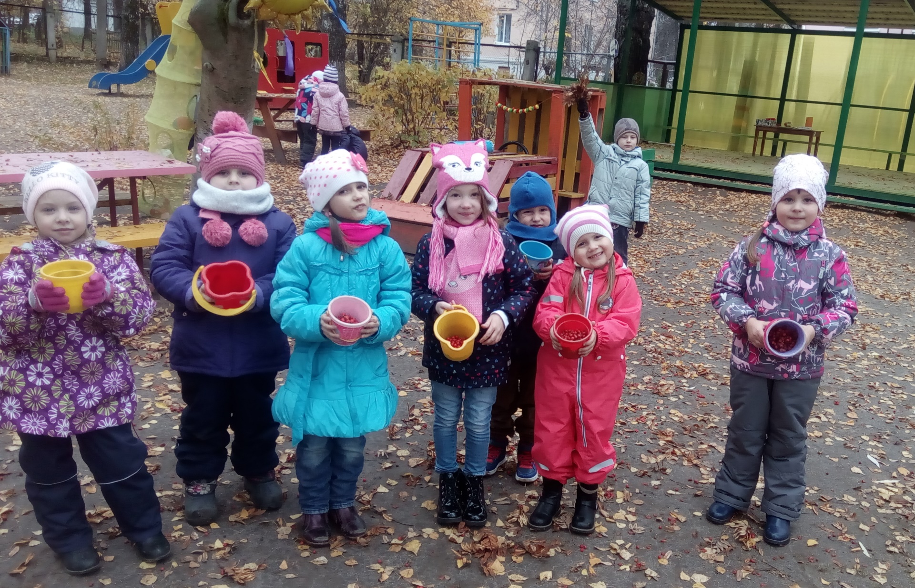
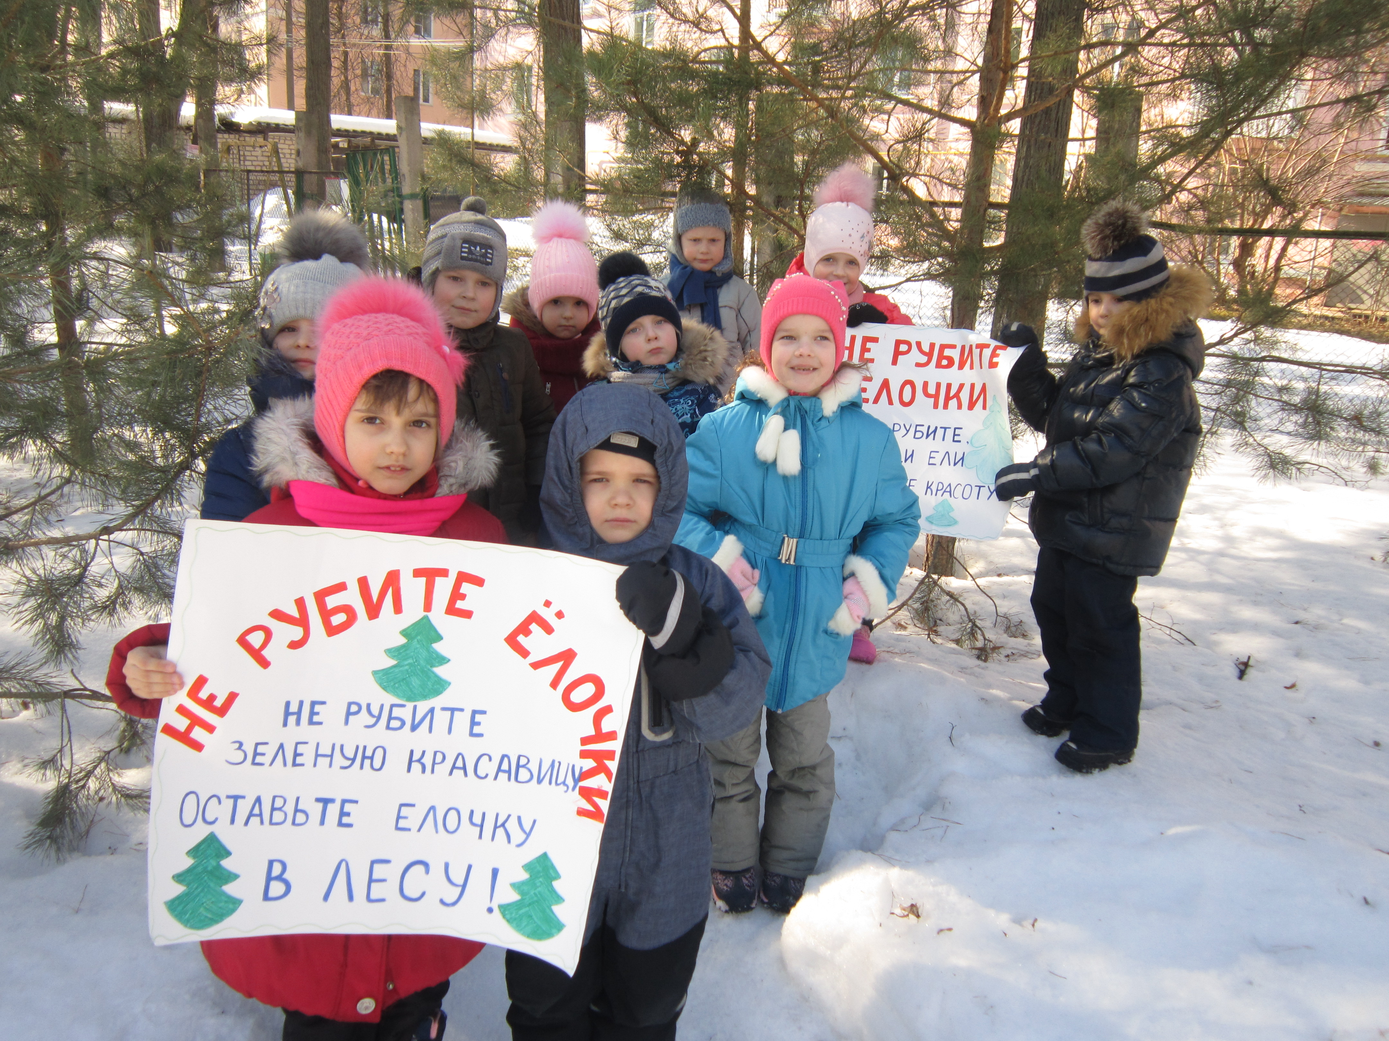
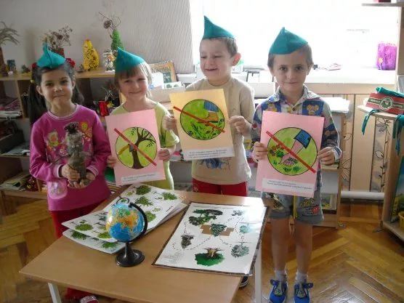
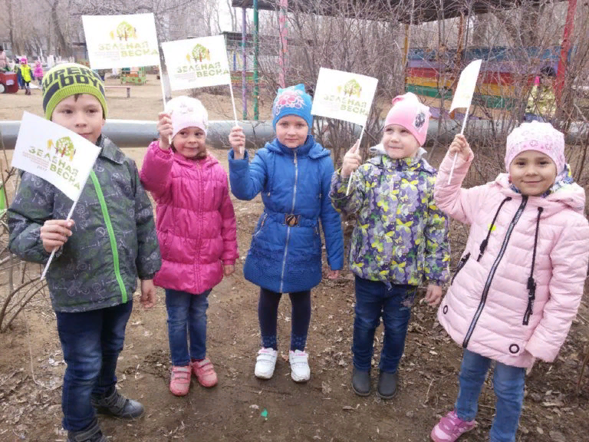
ПРИРОДООХРАННЫЕ
АКЦИИ
Акция «Семечко и зернышко про запас»
Акция «Елочка – живая иголочка»
Акция «Земля наш общий дом»
Акция «Зеленая весна -2018»

Slide 20
ДЕЯТЕЛЬНОСТНЫЙ АСПЕКТ ОПЫТА
3 ЭТАП

Slide 21

ДИАПАЗОН ОПЫТА
И СТЕПЕНЬ ЕГО НОВИЗНЫ
Перспективный план проведения природоохранных акций в подготовительной группе
Серия методических разработок природоохранных акций
Методическая разработка экологического проекта «Капля за каплей»
Методическая разработка экологического квеста «ПОСЛАНИЕ ПРИРОДЫ»

Slide 22
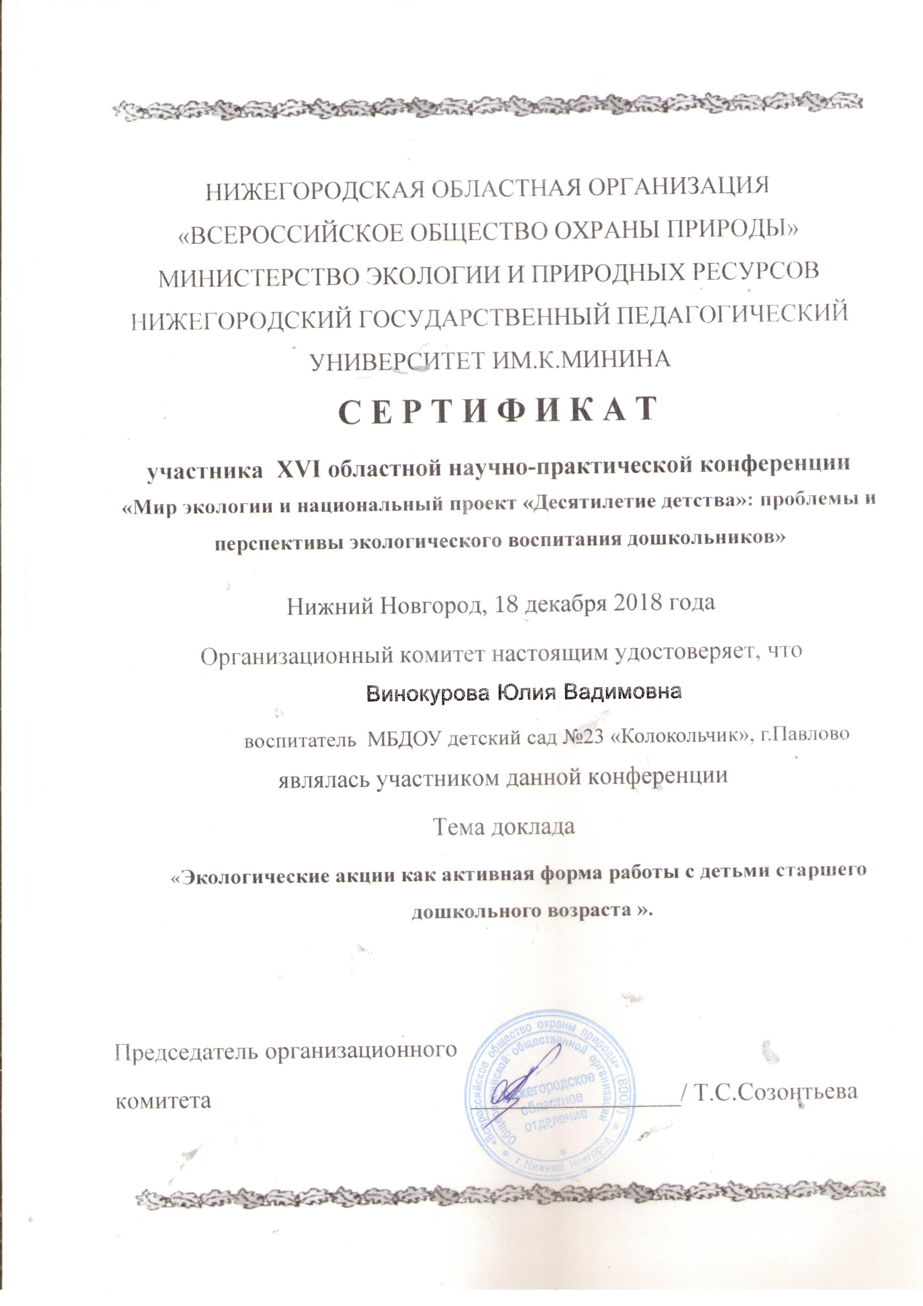

ТРАНСЛИРУЕМОСТЬ ПРАКТИЧЕСКИХ ДОСТИЖЕНИЙ ПРОФЕССИОНАЛЬНОЙ ДЕЯТЕЛЬНОСТИ
Участие в Межрегиональной научно-практической
интернет – конференции
«Я – воспитатель»: достижения, проблемы и перспективы профессионального роста и развития педагога ДОО»
Выступление «Формирование основ экологической культуры детей старшего дошкольного возраста через организацию экологических акций»
2018г.
Участие в XVI областной научно – практической конференции «Мир экологии и национальный проект «Десятилетие детства»: проблемы и перспективы экологического воспитания дошкольников»
Выступление на тему:
«Экологическая акция как активная форма работы с детьми старшего дошкольного возраста»
2018г.
РМО воспитателей высшей и первой квалификационной категории Павловского муниципального района
Выступление из опыта работы «Формирование начал экологической культуры старших дошкольников средствами природоохранных акций»
2019г.

Slide 23
ИСПОЛЬЗУЕМАЯ ЛИТЕРАТУРА
Приказ Минобрнауки России от 17.10.2013 N 1155 "Об утверждении федерального государственного образовательного стандарта дошкольного образования" (Зарегистрировано в Минюсте России 14.11.2013 N 30384)
Образовательная программа дошкольного образования МБДОУ детского сада №23 г.Павлово
Земина Т. Наблюдаем, познаем, любим /Т.Земина //Дошкольное воспитание.-2003.-№7.
Зенина Т.Н. Работа с родителями по экологическому воспитанию дошкольников [Опыт дет. сада N 403 Москвы] / Т. Зенина // Дошкол. воспитание. - 2000. - N 7. - С. 58-63
Зенина Т.Н. Экологические акции в работе с дошкольниками: из опыта работы: [Дет. сад N 403 Москвы] / Т. Зенина // Дошкол. воспитание. - 2002. - N 7. - С. 18-21
Лихачев, Д. С. Русская культура. – СПб., 2000. – С. 91–101.)
Мир природы и ребенок: Методика экологического воспитания дошкольников / Л. А. Каменева, Н. Н. Кондратьева, Л. М. Маневцова, Е. Ф. Терентьева; под ред. Л. М. Маневцовой, П. Г. Саморуковой. - СПб.: детство-пресс, 2003.
Николаева, С.Н. Методика экологического воспитания дошкольников. /С.Н. Николаева.- М.: Академия, 2001.
О.А.Воронкевич «Добро пожаловать в экологию» Спб. Детство-Пресс, 2016
Организация экспериментальной деятельности дошкольников: Методические рекомендации / Под общ. ред. Л.Н. Прохоровой. – М.: АРКТИ, 2008.
Рыжова Н.А. Я и природа: Учеб.-метод. комплект по эколог, образованию дошкольников. — М.: ЛИНКА-ПРЕСС, 1996,
Сергеева, Т. Г. Организация природоохранной работы в старшей группе ДОУ / Т.Г. Сергеева // Работа с дошкольниками. - 2009. - № 4. - С. 23-29.
Сухомлинский, В. А. Сердце отдаю детям. – Киев, 1972

Slide 24
БЛАГОДАРЮ
ЗА ВНИМАНИЕ

Slide 25
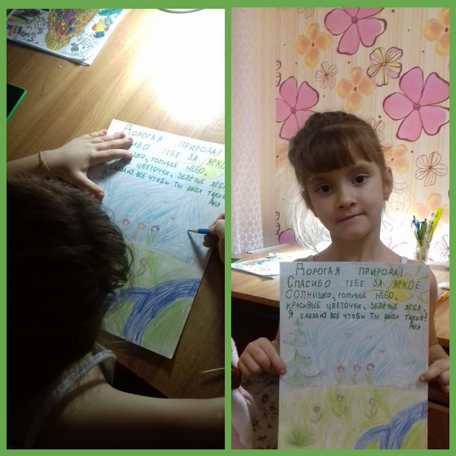
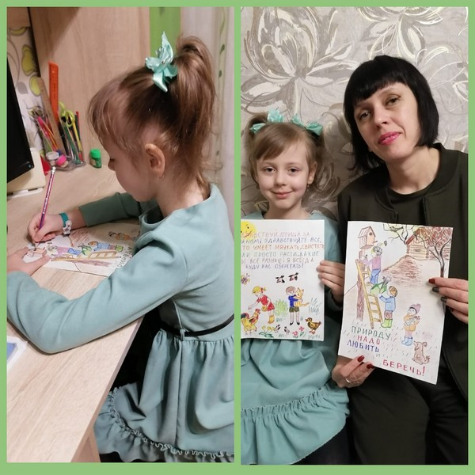
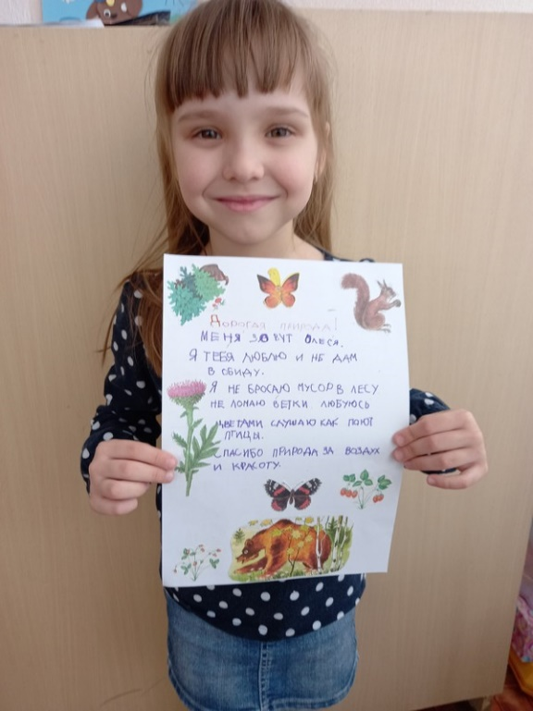
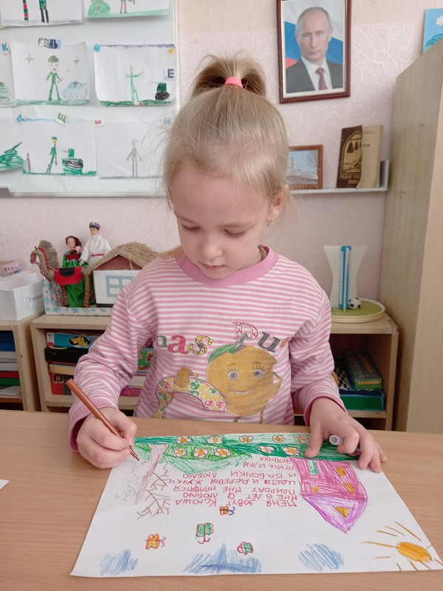
Экологическая акция: «Эколята пишут письмо природе»
Наблюдения за окружающей природой и природными явлениями всегда вызывают у детей бурю эмоциональных чувств и мыслей, которые дети могут выразить в письме к Природе!
В своих письмах дети совместно с родителями благодарили природу, выражали ей свое восхищение, а кто-то даже жалел природу, так как понимают, что не все люди бережно относятся к ней.

Slide 26
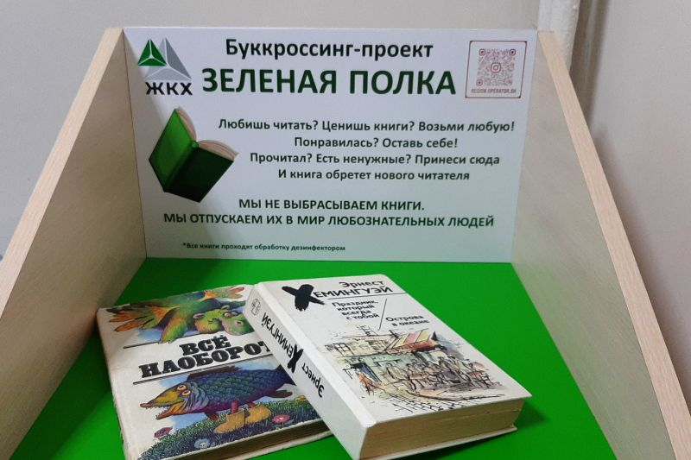
Условия буккроссинга просты. Каждый посетитель может ознакомиться с изданиями, полистать и взять понравившееся. Прекрасно, если повесть, роман или сборник стихов «приживется» у нового хозяина. А можно и вернуть книгу по прочтении. Если дома есть невостребованная литература, ее тоже можно принести для пополнения «зеленой полки».
Кроме того, в инстаграм-профиле регоператора появится рубрика проекта «Зеленая полка» с хэштегом #БериЧитай и информацией, где и какие книги можно взять в рамках буккроссинга. Обновлять ее в компании планируют два-три раза в месяц.

